Slide 1
ΑΚΟΗ ΚΑΙ ΓΛΩΣΣΑ

Slide 2
Πολυπλοκότητα του ακουστικού συστήματος
Ο ακουστικός μηχανισμός είναι λιγότερο σύνθετος από οπτικά συστήματα, αλλά η ακοή δεν είναι απλή διαδικασία:
Εύρος ευαισθησίας στην ένταση
Η ανθρώπινη ακοή καλύπτει ένα εξαιρετικά μεγάλο εύρος εντάσεων: 10 τρισεκατομμύρια προς 1.
Το κατώφλι ανίχνευσης χαμηλών εντάσεων περιορίζεται από τον εσωτερικό σωματικό θόρυβο, όπως η ροή του αίματος.
Εύρος συχνοτήτων
Ο άνθρωπος ακούει περίπου από 20 Hz έως 20.000 Hz.
Μπορούμε να ανιχνεύσουμε πολύ μικρές διαφορές συχνότητας, της τάξης των 2–3 Hz.
Παράδειγμα από μουσική
Το πιάνο έχει εύρος 27–4000 Hz, μικρότερο από το συνολικό ακουστό φάσμα του ανθρώπου.
Σύγκριση με άλλα ζώα
Σκύλοι: έως 60 kHz
Γάτες: έως 79 kHz
Ορισμένοι σκώροι: έως 300 kHz, δηλαδή 15 φορές πάνω από το ανθρώπινο όριο.

Slide 3
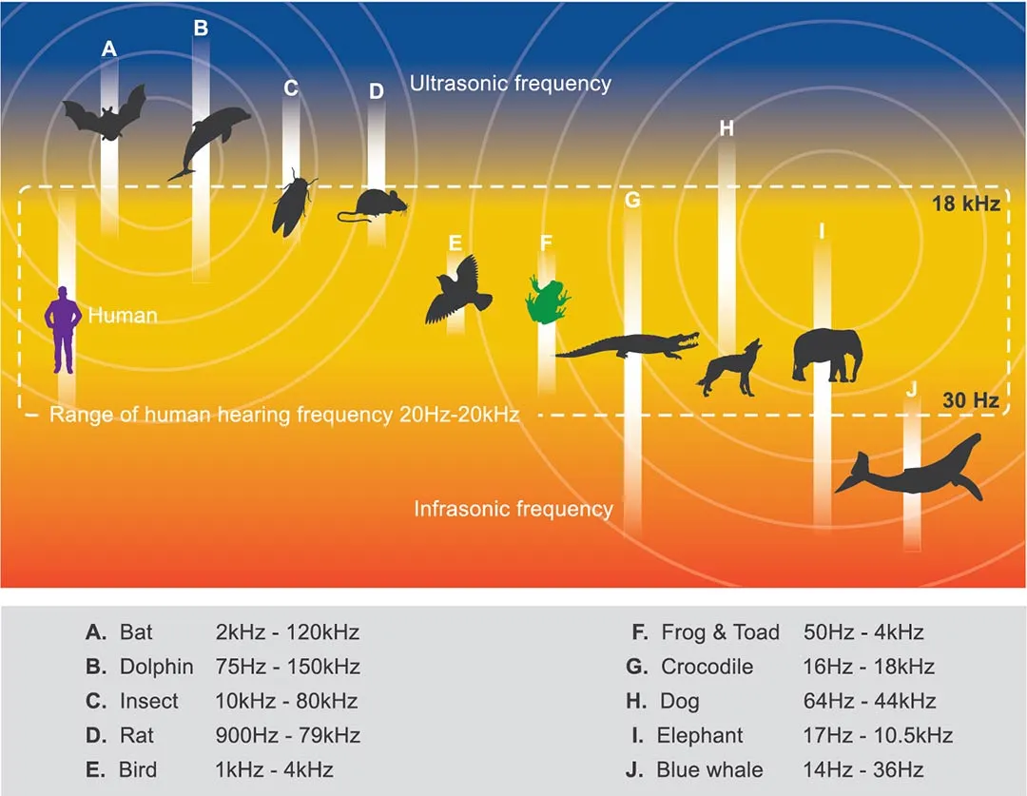

Slide 4
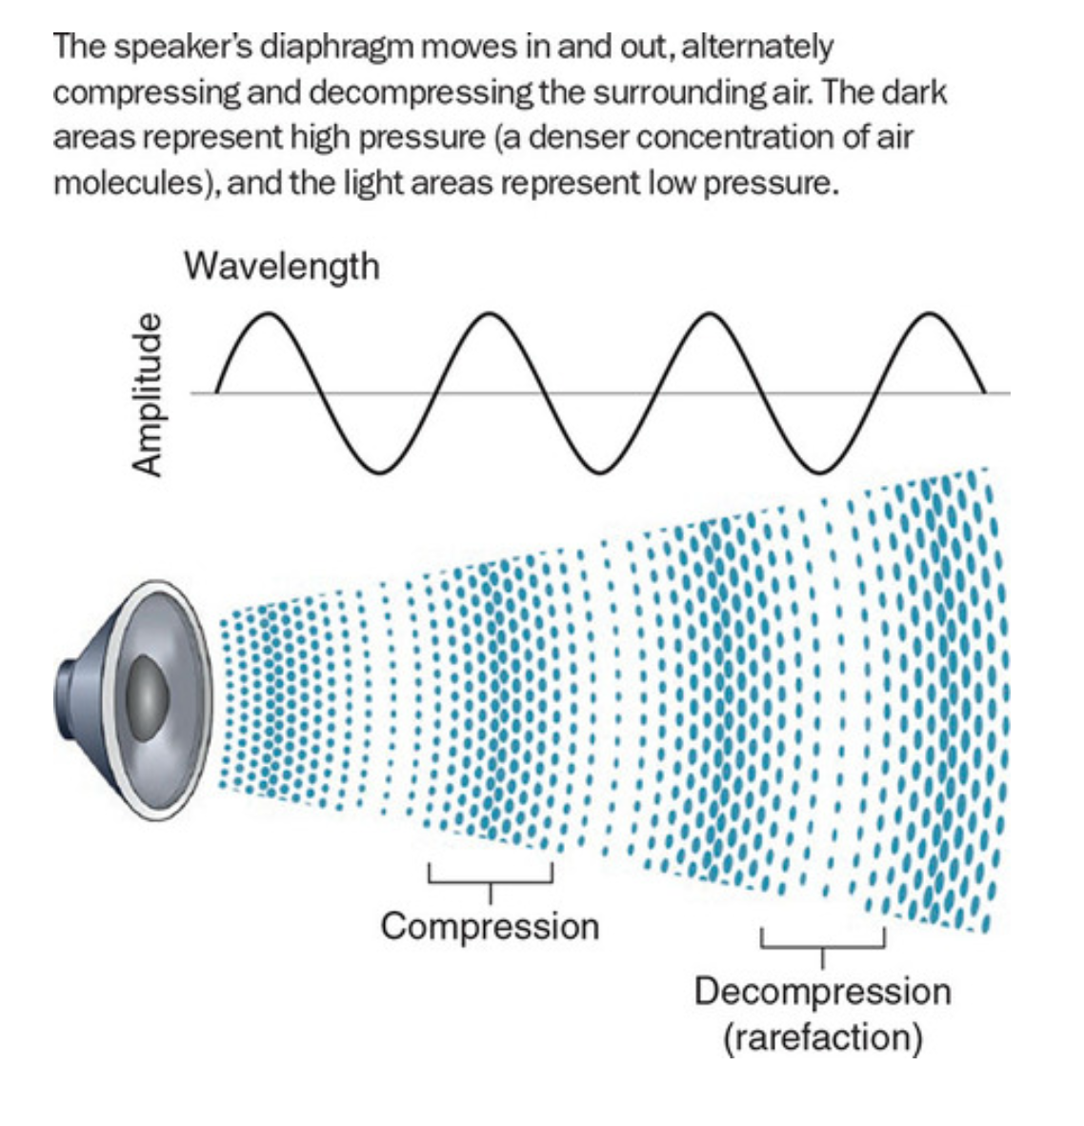
Το Κατάλληλο Ερέθισμα για την Ακοή
Το κατάλληλο ερέθισμα για την ακοή είναι η δόνηση σε ένα αγώγιμο μέσο.
Για τους ανθρώπους το μέσο είναι συνήθως ο αέρας, αλλά ακούμε επίσης:
δόνηση στο νερό,
δόνηση που μεταδίδεται μέσω του κρανίου (οστική αγωγή).
Πώς παράγεται η ηχητική δόνηση
Η δόνηση της πηγής του ήχου (φωνητικές χορδές, καμπάνα, μεγάφωνο) προκαλεί:
διαδοχική συμπίεση και αποσυμπίεση του αέρα.
Η ηχητική κυματομορφή απεικονίζεται ως εναλλαγές πίεσης (συμπίεση–αποσυμπίεση).
Αναπαράσταση του ήχου
Με μικρόφωνο και υπολογιστή μπορούμε να μετατρέψουμε τον ήχο σε ηλεκτρικό σήμα και να δούμε την κυματομορφή του.
Οι «ταλαντώσεις» πάνω–κάτω (oscillations) απεικονίζουν τις μεταβολές της πίεσης.
.

Slide 5
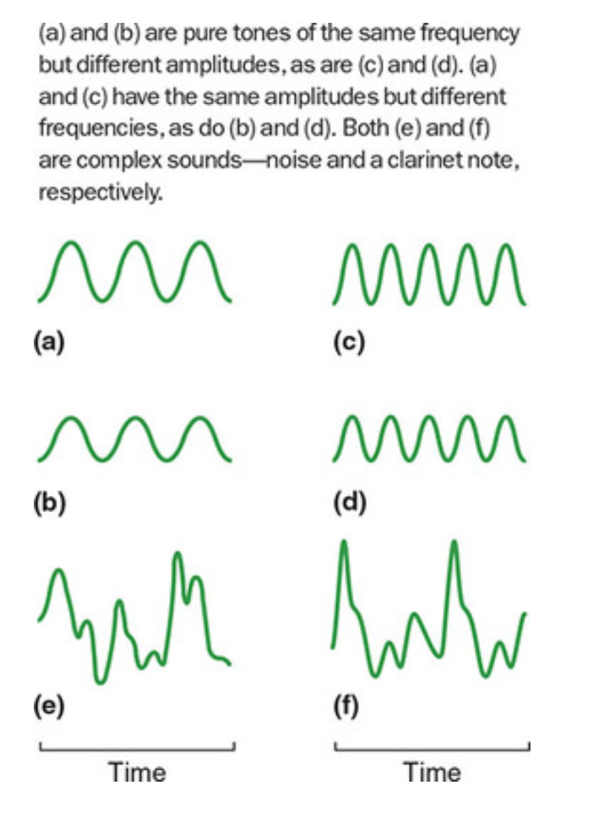
Διαφορές στους ήχους: Συχνότητα
Συχνότητα (frequency) = αριθμός κύκλων συμπίεσης–αποσυμπίεσης ανά δευτερόλεπτο (σε Hertz - Hz).
Ήχοι με την ίδια συχνότητα → εκλαμβάνονται ως ίδιo περίπου τονικό ύψος (pitch) – η ψυχολογική αντίληψη της συχνότητας ενός ήχου
Περισσότεροι κύκλοι/δευτερόλεπτο → υψηλότερο pitch.
a και b → ίδια συχνότητα → ίδιο pitch.
c και d → υψηλότερη συχνότητα → υψηλότερο pitch.

Slide 6
Διαφορές στους ήχους: Πλάτος (amplitude)
Πλάτος / ένταση (amplitude / intensity) = φυσική ενέργεια του ήχου (ύψος του κύματος).
Loudness (ένταση όπως την αντιλαμβανόμαστε) είναι η ψυχολογική εμπειρία της φυσικής έντασης.
a και c → ίδιο πλάτος → ίδια αντιλαμβανόμενη ένταση.
b και d → μικρότερο πλάτος → λιγότερο δυνατά.
Σημαντικό!
Η ένταση μετριέται σε ντεσιμπέλ (dB), κλίμακα λογαριθμική.
Διπλασιασμός του πλάτους → +6 dB.
Το τεράστιο εύρος από «μόλις ακουστό» μέχρι «επώδυνο» (~10 τρισεκατομμύρια φορές διαφορά στην ένταση) αντιστοιχεί σε περίπου 140 dB.

Slide 7
Η σχέση φυσικού ερεθίσματος–αντίληψης
Η συχνότητα δεν αντιστοιχεί τέλεια στο τονικό ύψος (pitch).
Η ένταση δεν αντιστοιχεί τέλεια στο loudness.
Και αυτό γιατί η ανθρώπινη ευαισθησία δεν είναι ίδια σε όλες τις συχνότητες:
Είμαστε πιο ευαίσθητοι μεταξύ 1000–4000 Hz (εύρος της ανθρώπινης ομιλίας).
Ήχοι ίδιας έντασης, εκτός αυτού του εύρους, ακούγονται ασθενέστεροι.
Το πλάτος επηρεάζει επίσης την αίσθηση του pitch (ψυχοακουστική αλληλεπίδραση).

Slide 8
Κατηγορίες ήχων: Καθαροί τόνοι και σύνθετοι ήχοι
Καθαρός τόνος (pure tone)
Παράγεται από πηγή όπως ένα διαπασών.
Έχει μία μόνο συχνότητα.
Κυματομορφή: ημιτονοειδής (sine wave).
Σύνθετοι ήχοι (complex sounds)
Αποτελούνται από πολλές συχνότητες μαζί.
Τυχαίος συνδυασμός συχνοτήτων (e)→ αντιλαμβανόμαστε θόρυβο (noise).
Οργανωμένος συνδυασμός (f) → μουσικός ήχος (π.χ. κλαρινέτο).
Ακόμη κι αν δύο κυματομορφές μοιάζουν οπτικά, μπορούν να ακούγονται πολύ διαφορετικές.

Slide 9
Ο μηχανισμός της ακοής

Slide 10
Για να ακούσουμε, πρέπει να μεταφερθούν πληροφορίες για τον ήχο στον ακουστικό φλοιό.
Αυτό απαιτεί μια σειρά γεγονότων, που περιλαμβάνουν:
λήψη του ήχου (sound reception),
ενίσχυση (amplification),
μετατροπή του σε νευρικές ώσεις (δυναμικά ενέργειας) που ο εγκέφαλος μπορεί να χρησιμοποιήσει.

Slide 11
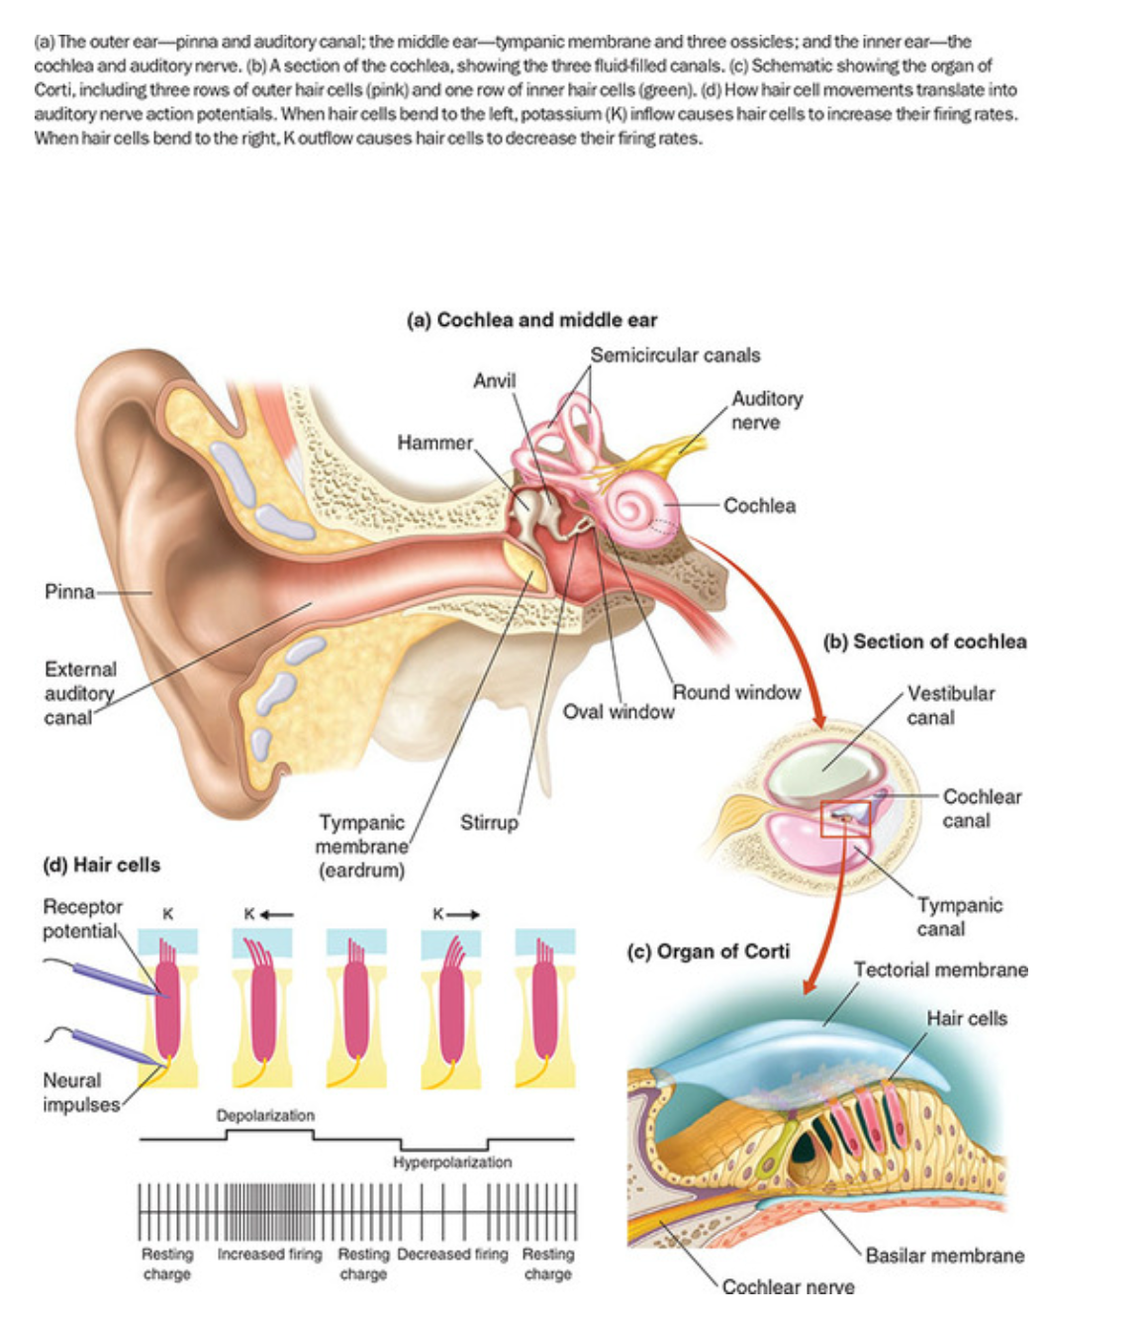
Εξωτερικό Ους (Pinna)
Το πτερύγιο στο πλάι του κεφαλιού ονομάζεται εξωτερικό αυτί ή πτερύγιο (pinna).
Το εξωτερικό αυτί φιλτράρει τον ήχο.
Ενισχύει ελαφρά τον ήχο διοχετεύοντάς τον από τη μεγαλύτερη επιφάνεια του πτερυγίου στη μικρότερη του ακουστικού πόρου.
Επιλέγει ήχους που προέρχονται από μπροστά, διευκολύνοντας την εστίαση σε έναν ήχο (π.χ. μια συζήτηση) και τον αποκλεισμό άσχετων ήχων γύρω σας.
Σκύλοι και γάτες έχουν μύες που τους επιτρέπουν να στρέφουν τα αυτιά προς έναν ήχο που δεν βρίσκεται μπροστά τους.
Οι άνθρωποι μπορεί να μπορούν να κουνήσουν ελαφρά τα αυτιά τους, αλλά πρέπει να στρέψουν το κεφάλι για να προσανατολιστούν προς έναν ήχο.
Μοναδική ιδιότητα του πτερυγίου: το μοναδικό του σχήμα και οι ιδιότητες φιλτραρίσματος σάς επιτρέπουν να χαρτογραφείτε τα ηχητικά αντικείμενα στον γύρω χώρο.
Αν φοράτε ακουστικά που παρακάμπτουν το πτερύγιο, τα ηχητικά αντικείμενα φαίνεται να βρίσκονται μέσα στο κεφάλι σας και όχι στο εξωτερικό περιβάλλον.

Slide 12
Όριο Εξωτερικού και Μέσου Αυτιού
Το όριο μεταξύ εξωτερικού και μέσου ωτός είναι το τύμπανο (τυμπανική μεμβράνη).
Είναι μια πολύ λεπτή μεμβράνη τεντωμένη στο άκρο του ακουστικού πόρου.
Οι δονήσεις της μεταδίδουν ενέργεια του ήχου στα τρία οστάρια του μέσου αυτιού.
Ο τείνων το τύμπανο μυς - tensor tympani μπορεί να τεντώσει ή να χαλαρώσει το τύμπανο για να ρυθμίσει την ευαισθησία σε μεταβαλλόμενα επίπεδα ήχου.

Slide 13
Μέσο Ούς — Τα Οστάρια
Το δεύτερο μέρος του μέσου ωτός είναι τα οστάρια, μικροσκοπικά οστά που λειτουργούν σαν μοχλός για τη μεταφορά των δονήσεων από το τύμπανο στον κοχλία.
Τα οστάρια είναι:
σφύρα (malleus / hammer)
άκμονας (incus / anvil)
αναβολέας (stapes / stirrup)
Συγκεντρώνοντας την ενέργεια που συλλέγεται από τη μεγαλύτερη τυμπανική μεμβράνη στη πολύ μικρότερη βάση του αναβολέα (που ακουμπά στο άκρο του κοχλία), τα οστάρια ενισχύουν τον ήχο περίπου 30 φορές.
Η ενίσχυση αυτή είναι υπεραρκετή για να αντισταθμίσει την απώλεια ενέργειας κατά τη μετάβαση από τον αέρα στο πιο πυκνό υγρό του κοχλία.
Τα οστάρια δεν είναι παθητικά στοιχεία:
Οι μύες που τα περιβάλλουν σφίγγουν τους συνδέσμους για αύξηση της ευαισθησίας σε απαλούς ήχους.
Χαλαρώνουν τους συνδέσμους για να μειώσουν την ένταση δυνατών ήχων.

Slide 14
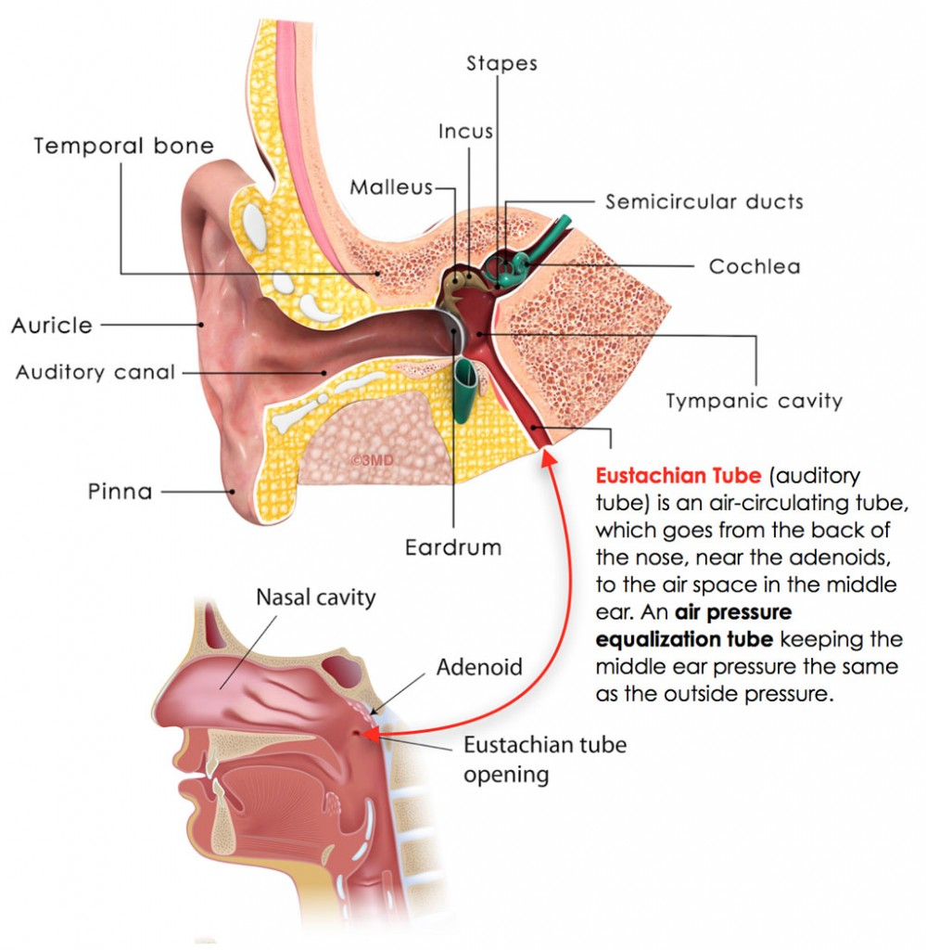
Μέσο Ους — Η Ευσταχιανή Σάλπιγγα (Eustachian Tube)
Το μέσο αυτί περιέχει επίσης τη Ευσταχιανή Σάλπιγγα (Eustachian tube), η οποία το συνδέει με το πίσω μέρος του στόματος.
Η σάλπιγγα εξισώνει την πίεση του αέρα του μέσου αυτιού με αυτή του εξωτερικού περιβάλλοντος.
Διαφορές πίεσης μεταξύ μέσου αυτιού και εξωτερικού χώρου ασκούν πίεση στο τύμπανο, γεγονός που προκαλεί πόνο.
Γι’ αυτό τα αυτιά πονάνε όταν βουτάτε βαθιά σε μια πισίνα ή ανεβαίνετε σε μεγάλο υψόμετρο.
.

Slide 15
Το Έσω Ούς
Διαχωρισμός από το Μέσο Αυτί
Όπως μια μεμβράνη χωρίζει το εξωτερικό από το μέσο αυτί, έτσι μεμβράνες χωρίζουν το γεμάτο αέρα μέσο ους από το γεμάτο υγρό έσω ους.
Αυτές οι μεμβράνες ονομάζονται ωοειδής(oval window) και στρογγυλή θυρίδα (round window).
Η δομή σε σχήμα σαλιγκαριού είναι ο κοχλίας, όπου βρίσκονται οι δομές ανάλυσης του ήχου.
Ο κοχλίας είναι ένας σωλήνας μήκους περίπου 35 mm στον άνθρωπο και είναι τυλιγμένος 2½ φορές.

Slide 16
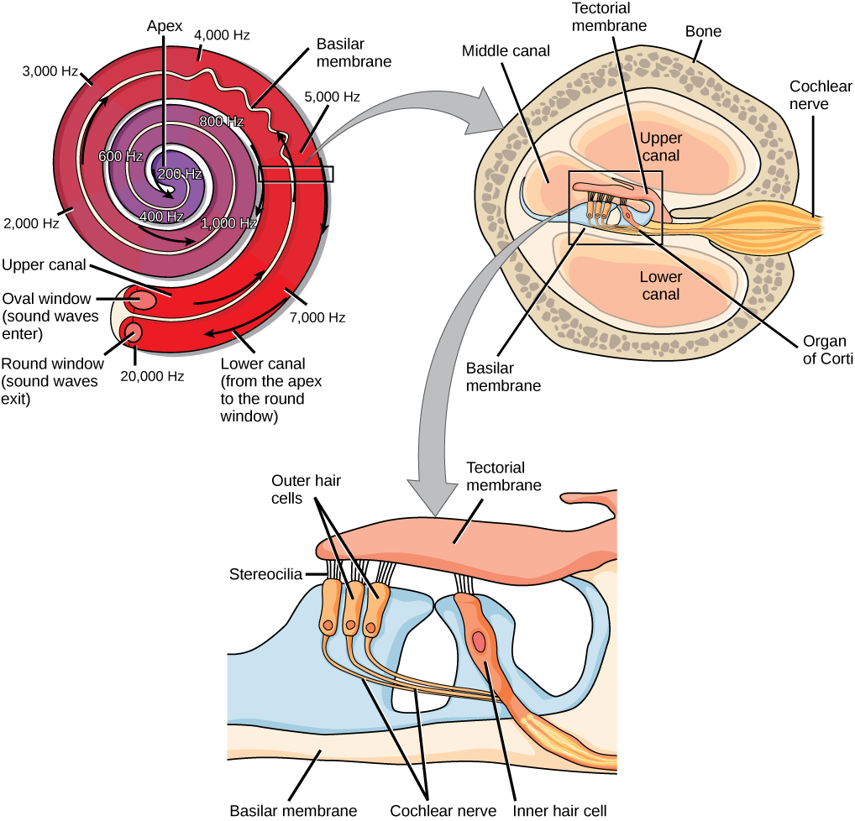
Τα Τρία Κανάλια του Κοχλία
Ο κοχλιακός σωλήνας υποδιαιρείται από μεμβράνες σε τρεις γεμάτους υγρό θαλάμους ή κανάλια.
Στην απεικόνιση, το άκρο του κοχλία έχει αφαιρεθεί και βλέπουμε τα τρία κανάλια από τη βάση.
Αιθουσαία κλιμακα -Vestibular Canal (scala vestibuli)
Ο αναβολέας (stirrup) ακουμπά στο οβάλ παράθυρο, μια λεπτή, εύκαμπτη μεμβράνη στο πρόσθιο τμήμα του vestibular canal.
Το vestibular canal είναι το σημείο εισόδου της ηχητικής ενέργειας στον κοχλία.
Τυμπανική κλίμακα -Tympanic Canal (scala tympani)
Το vestibular canal συνδέεται με το tympanic canal στο μακρινό άκρο του κοχλία μέσω του helicotrema.
Το helicotrema επιτρέπει στα κύματα πίεσης να ταξιδεύουν μέσα στο υγρό του κοχλία (endolymph) πιο εύκολα.
Στο άκρο του tympanic canal, η στρογγυλή θυρίδα λυγίζει προς τα έξω σε κάθε ηχητικό κύμα, επιτρέποντας την κίνηση του υγρού, επειδή τα υγρά είναι ουσιαστικά ασυμπίεστα.

Slide 17
Το Κοχλιακό Κανάλι και το Όργανο του Corti
Η δραστηριότητα στα vestibular και tympanic canals γεμίζει τον κοχλιακό πόρο (όπου βρίσκονται οι ακουστικοί υποδοχείς) σε δονήσεις.
Οι δονήσεις περνούν στο όργανο του Corti, τη δομή ανάλυσης του ήχου, που αναπαύεται στη βασική μεμβράνη.
Το όργανο του Corti περιλαμβάνει:
τέσσερις σειρές τριχωτών κυττάρων,
τα υποστηρικτικά κύτταρά τους,
και τον καλυπτήριο υμένα (tectorial membrane) πάνω από τα τριχωτά κύτταρα.
Οπτική αναπαράσταση: τα τέσσερα ρεύματα τριχωτών κυττάρων σαν φράχτες ή σειρές τηλεγραφόξυλων, και η tectorial membrane σαν ράφι πάνω από αυτά.

Slide 18
Λειτουργία των Τριχωτών Κυττάρων
Τα τριχωτά κύτταρα είναι οι υποδοχείς της ακουστικής διέγερσης.
Δόνηση της βασικής μεμβράνης και του υγρού του κοχλία κάμπτει τα τριχωτά κύτταρα προς τα εμπρός και πίσω.
Κάμψη προς τα εμπρός:
ανοίγει ιοντικά κανάλια καλίου και ασβεστίου (όχι νατρίου),
η εισροή ιόντων εκπολώνει τη μεμβράνη του τριχωτού κυττάρου.
Κίνηση προς τα πίσω:
τα κανάλια κλείνουν,
προκαλείται υπερπόλωση της μεμβράνης.
Η εκπόλωση οδηγεί σε απελευθέρωση νευροδιαβιβαστή και διέγερση του ακουστικού νευρώνα που συνδέεται με τα τριχωτά κύτταρα.
Τα τριχωτά κύτταρα είναι πολύ ευαίσθητα: το απαιτούμενο μέγεθος κίνησης για να παραχθεί αίσθηση ισοδυναμεί με τον Πύργο του Άιφελ να γέρνει όσο το πλάτος του αντίχειρά σας.

Slide 19
Δύο Είδη Τριχωτών Κυττάρων
Ο ανθρώπινος κοχλίας έχει:
μία σειρά ~3.500 εσω τριχωτών κυττάρων (inner hair cells),
τρεις σειρές ~12.000 εξω τριχωτών κυττάρων (outer hair cells).
«Εσω» και «εξω» αναφέρονται στη θέση τους σε σχέση με το κέντρο του τυλιγμένου κοχλία.
Εσω Τριχωτά Κύτταρα
Τα λιγότερα σε αριθμό εσω τριχωτά κύτταρα λαμβάνουν 90%–95% των ακουστικών νευρώνων.
Παρέχουν το μεγαλύτερο μέρος της πληροφορίας για την ακουστική διέγερση.
Ποντίκια με έλλειψη εσωτερικών τριχωτών κυττάρων λόγω μεταλλαγμένου γονιδίου δεν μπορούν να ακούσουν.
Εξω Τριχωτά Κύτταρα
Τα εξω τριχωτά κύτταρα αυξάνουν την ευαισθησία του κοχλία:
ενισχύουν την έξοδό του,
«ακονίζουν» τον συντονισμό στη συχνότητα στο σημείο μέγιστης δόνησης.
Βλάβη στα εξωτερικά τριχωτά κύτταρα από θόρυβο ή χημική καταστροφή οδηγεί σε:
δραματική απώλεια ακοής,
απώλεια επιλογής συχνότητας κατά μήκος της βασικής μεμβράνης.
Τα εξωτερικά τριχωτά κύτταρα είναι σημαντικά επειδή το τράβηγμα της καλυπτήριας μεμβράνης από αυτά αυξάνει τη διέγερση των εσωτερικών τριχωτών κυττάρων.

Slide 21
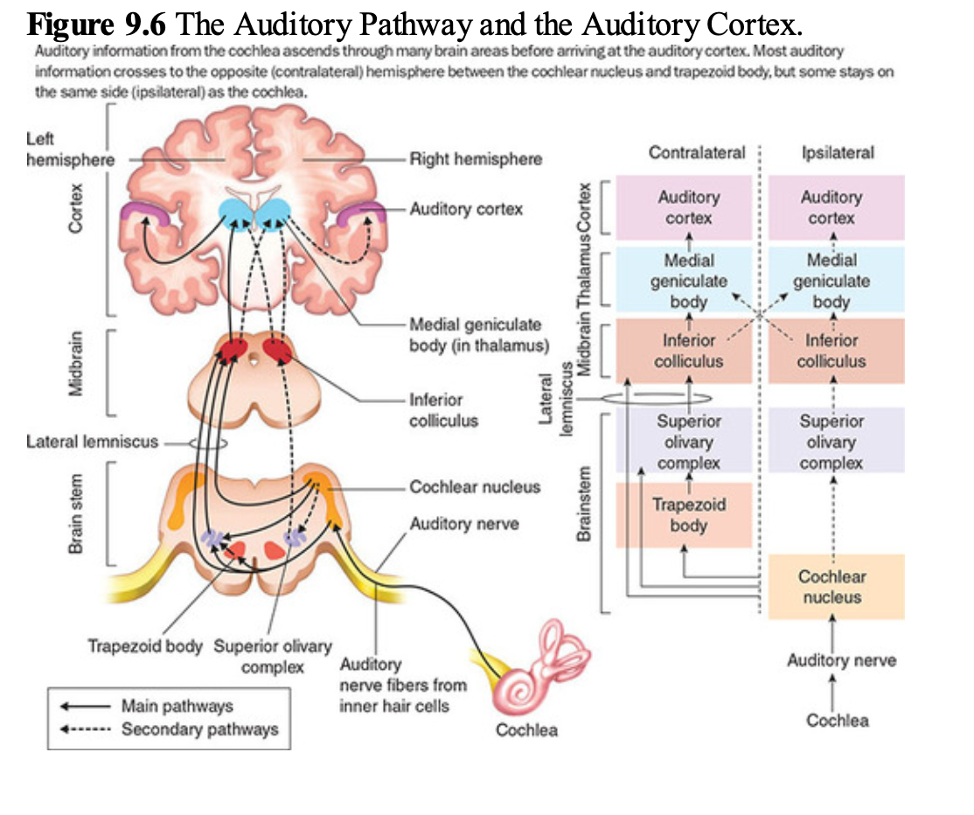
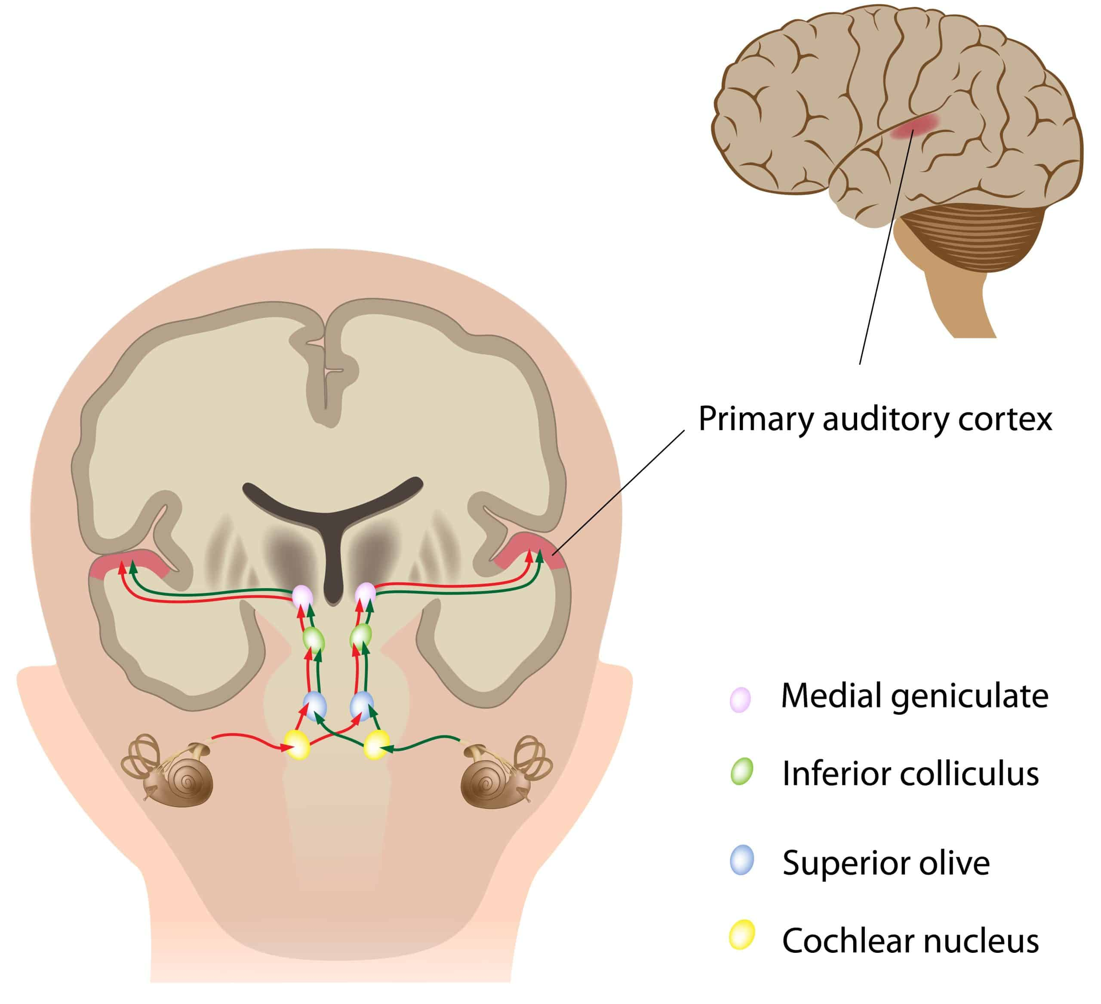
Ακουστικό Νεύρο και Είσοδος στον Εγκέφαλο
Οι νευρώνες από τους δύο κοχλίες αποτελούν μέρος των ακουστικών νεύρων (όγδοα κρανιακά νεύρα).
Κάθε ακουστικό νεύρο εισέρχεται στον εγκέφαλο σε κάθε πλευρά του εγκεφαλικού στελέχους.

Slide 22
Ανοδική Πορεία της Ακουστικής Πληροφορίας
Η πληροφορία από τους κοχλίες περνά:
μέσω του έξω λημνίσκου
σε διάφορους πυρήνες του εγκεφαλικού στελέχους
στα κατω διδύμια (inferior colliculi) — τα οποία εμπλέκονται στον εντοπισμό ήχου,
στον έσω γονατώδη πυρήνα του θαλάμου (medial geniculate nucleus), όπου οι διεργασίες προσοχής αλληλεπιδρούν με την ανοδική ακουστική πληροφορία,
και τελικά στον ακουστικό φλοιό σε κάθε κροταφικό λοβό.

Slide 23
Θέση του Ακουστικού Φλοιού
Ο ακουστικός φλοιός βρίσκεται στην άνω έλικα του κροταφικού λοβού σε κάθε ημισφαίριο.
Ένα μέρος του κρύβεται μέσα στη πλάγια σχισμή (lateral fissure)

Slide 24
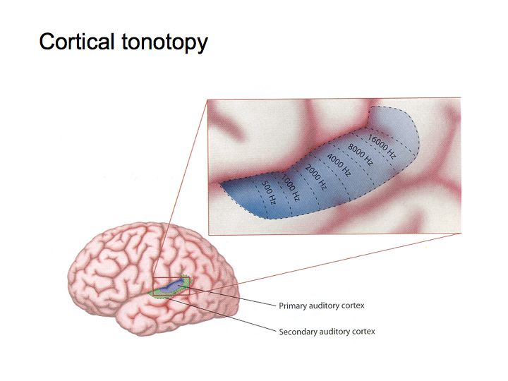
Τονοτοπική Οργάνωση
Η περιοχή είναι τονοτοπικά οργανωμένη:
νευρώνες από γειτονικές θέσεις υποδοχέων προβάλλουν σε γειτονικά κύτταρα στον φλοιό
και μεταφέρουν παρόμοιες συχνότητες.
Οι προβολές σχηματίζουν έναν «χάρτη» της ξετυλιγμένης βασικής μεμβράνης (basilar membrane), όπως ο σωματοαισθητικός φλοιός έχει χάρτη του σώματος.

Slide 25
Δευτερογενείς Ακουστικές Περιοχές
Πέρα από τον πρωτογενή ακουστικό φλοιό υπάρχουν επιπλέον περιοχές επεξεργασίας, έως και εννέα σε ορισμένα θηλαστικά.
Οι δευτερογενείς αυτές περιοχές εμπλέκονται στην επεξεργασία σύνθετων ήχων και στην κατανόηση της σημασίας τους.
Παράδειγμα:
Κύτταρα δίπλα στην πρωτογενή περιοχή ακουστικού φλοιού του πιθήκου ανταποκρίνονται επιλεκτικά σε καλέσματα του ίδιου είδους.
Μερικά από αυτά ανταποκρίνονται μόνο σε έναν τύπο καλέσματος.
Στον άνθρωπο, η πρωτογενής ακουστική περιοχή έχει μία δευτερογενή περιοχή που την περιβάλλει

Slide 26
Ροές Ακουστικής Πληροφορίας: Ραχιαία και Κοιλιακή οδός
Η ακουστική πληροφορία ταξιδεύει πέρα από τις ακουστικές περιοχές, ακολουθώντας:
τη ραχιαία οδό,
ή τη κοιλιακή οδό.
Ραχιαία οδός
Ρέει από τον ακουστικό φλοιό μέσω της βρεγματικής περιοχής.
Εκεί ο εγκέφαλος συνδυάζει πληροφορίες από άλλες αισθήσεις για να εντοπίσει τον ήχο σε σχέση με το σώμα και το οπτικό περιβάλλον.
Η πληροφορία συνεχίζει στους μετωπιαίους λοβούς, όπου μπορεί να χρησιμοποιηθεί για:
καθοδήγηση των οφθαλμικών κινήσεων προς πηγές ήχου,
και σχεδιασμό κινήσεων.
Κοιλιακή οδός
Είναι ενεργή όταν το άτομο αναγνωρίζει ήχους.
Τα κύτταρα με ειδική απόκριση σε συγκεκριμένα καλέσματα στους πιθήκους αποτελούν μέρος αυτού του συστήματος.
Ονομασίες συστημάτων
Λόγω των ειδικοτήτων τους, οι δύο ροές ονομάζονται:
«what» system (ventral stream), Τι
«where» system (dorsal stream). Που

Slide 27
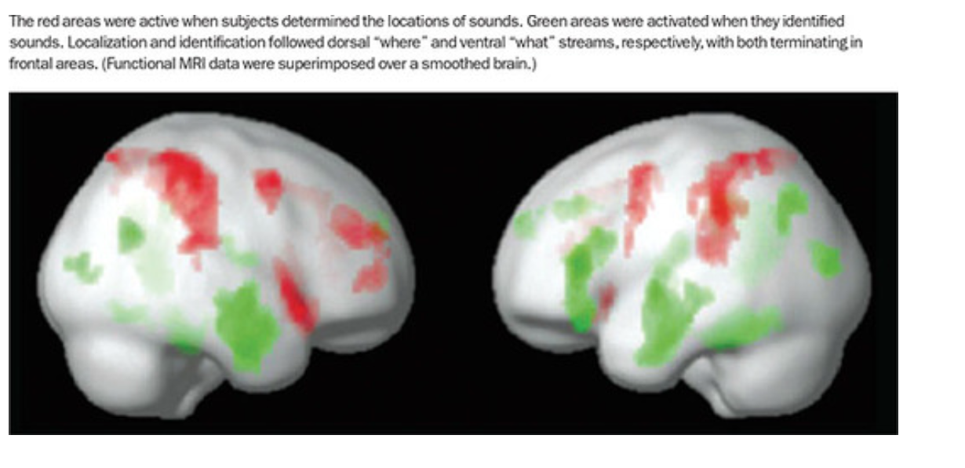

Slide 28
Ανάλυση συχνότητας

Slide 29
πώς οι δονήσεις του αγώγιμου μέσου μετατρέπονται σε νευρικές ώσεις από τον κοχλία;
Ο κοχλίας είναι κατασκευασμένος ώστε να εξάγει πληροφορίες συχνότητας και έντασης μέσω της κίνησης των τριχωτών κυττάρων κατά μήκος του.

Slide 30
Θεωρία Συχνότητας & Θεωρία Τηλεφωνικής Σύνδεσης
Θεωρία συχνότητας — βασική ιδέα
Η θεωρία συχνότητας είναι η πιο προφανής εξήγηση για την ανάλυση συχνότητας από το ακουστικό σύστημα.
Υποστηρίζει ότι ο ακουστικός μηχανισμός μεταδίδει την πραγματική συχνότητα ενός ήχου στον ακουστικό φλοιό.
Rutherford (1886) — Θεωρία τηλεφωνικής σύνδεσης
Ο William Rutherford πρότεινε πρώιμη εκδοχή της θεωρίας συχνότητας το 1886.
Ονόμασε την ιδέα του θεωρία τηλεφωνικής σύνδεσης.
Πίστευε ότι οι μεμονωμένοι νευρώνες του ακουστικού νεύρου εκφορτίζονται στον ίδιο ρυθμό με τη συχνότητα δόνησης της πηγής του ήχο
Γιατί η θεωρία τηλεφωνικής σύνδεσης δεν μπορεί να είναι σωστή
Με βάση τη σημερινή κατανόηση της νευρωνικής λειτουργίας, ένας μεμονωμένος νευρώνας δεν μπορεί να εκφορτίζεται σε πολύ υψηλές συχνότητες λόγω της ανερέθιστης περιόδου (refractory period).

Slide 31
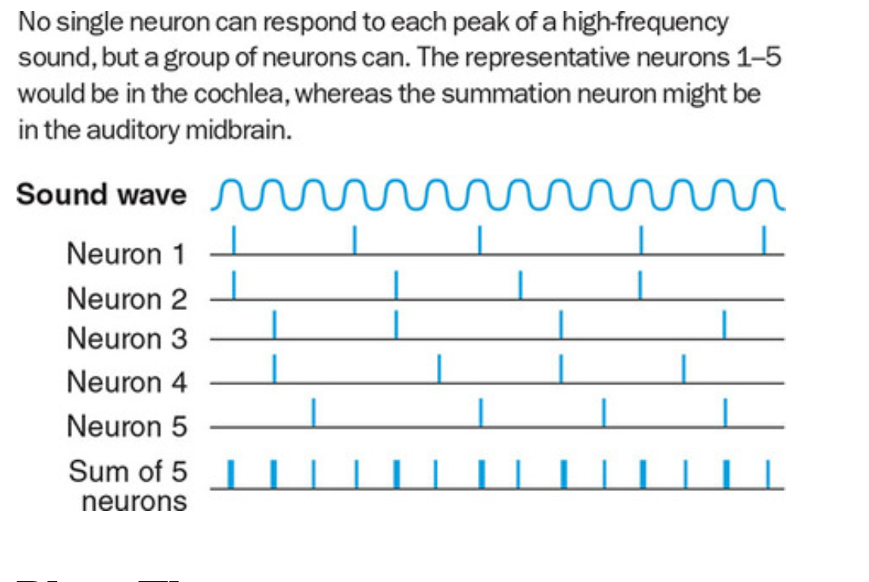
Θεωρία ομοβροντίας - Volley theory — Wever (1949)
Βασική ιδέα
Στη volley theory, ομάδες νευρώνων ακολουθούν τη συχνότητα ενός ήχου όταν ένας μόνο νευρώνας δεν μπορεί.
Οι νευρώνες παίρνουν σειρά στο να εκφορτίζονται — όπως οι παίκτες στο βόλεϊ κρατούν τη μπάλα στον αέρα παίρνοντας σειρά.
Ερμηνεία του σχήματος
Κάθε νευρώνας συγχρονίζει την εκφόρτισή του με τις κορυφές του ηχητικού κύματος.
Κανένας νευρώνας δεν μπορεί να εκφορτίζεται σε κάθε κορυφή.
Αλλά τουλάχιστον ένας εκφορτίζεται σε κάθε κορυφή.
Ο εγκέφαλος συνδυάζει τις εκφορτίσεις πολλών νευρώνων για να καθορίσει τη συχνότητα του τόνου.
Όριο της volley theory
Πειραματικά η ομαδική εκφόρτιση δεν μπορούσε να ακολουθήσει συχνότητες >5200 Hz.
Έτσι, ακόμη και με volleying, η παρακολούθηση συχνότητας εξηγεί μόνο το 1/4 του εύρους συχνοτήτων που ακούμε.

Slide 32
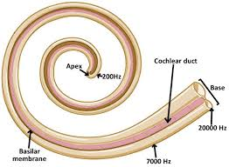
Θεωρία θέσης (Place Theory)
Ο Helmholtz (1863/1948) πρότεινε ότι η βασική μεμβράνη μοιάζει με μια σειρά από χορδές πιάνου, τεντωμένες προοδευτικά πιο χαλαρά προς το άκρο της
.
Υιοθέτησε από τη φυσική την αρχή της συντονισμού (resonance) για να εξηγήσει τη διάκριση συχνοτήτων.
Ο συντονισμός είναι η δόνηση ενός αντικειμένου σε συμφωνία με ένα άλλο που δονείται.
Στο παράδειγμά του με το βιολί:
Η λεπτή, πιο τεντωμένη χορδή E δονείται γρηγορότερα (υψηλότερη συχνότητα/τονικό ύψος)
Η παχύτερη, λιγότερο τεντωμένη χορδή G δονείται πιο αργά (χαμηλότερη συχνότητα).
Σύμφωνα με τον Helmholtz:
το στενό τμήμα στη βάση της βασικής μεμβράνης συντονίζεται περισσότερο με υψηλές συχνότητες,
το μεσαίο τμήμα με μέσες συχνότητες,
και η πλατύτερη κορυφή (apex) με χαμηλές συχνότητες.

Slide 33
Η θεωρία θέσης — βασικός ορισμός
Η θεωρία τόπου υποστηρίζει ότι η κωδικοποίηση της συχνότητας εξαρτάται από τη θέση μέγιστης δόνησης στη βασική μεμβράνη.
Όσο περισσότερο δονείται ένα συγκεκριμένο σημείο της μεμβράνης, τόσο υψηλότερα είναι τα επίπεδα εκφόρτισης στα τριχωτά κύτταρα σε εκείνο το σημείο.
Η θεωρία θέσης (στις διάφορες εξελιγμένες εκδοχές της) είναι η πιο επιδραστική εξήγηση της ανάλυσης συχνότητας για περίπου 150 χρόνια.

Slide 34
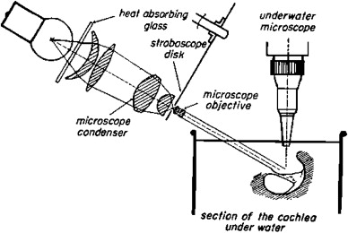
Νόμπελ Φυσιολογίας 1961
Ο Békésy, μηχανικός επικοινωνιών από τη Βουδαπέστη, ξεκίνησε πειράματα που οδήγησαν στο Νόμπελ.
Κατασκεύασε μηχανικά μοντέλα του κοχλία.
Παρατήρησε τις αποκρίσεις της βασικής μεμβράνης σε κοχλίες αφαιρεμένους από διάφορα νεκρά ζώα, από ελέφαντες έως ανθρώπους.
Τι παρατήρησε
Χρησιμοποιώντας δονούμενο έμβολο, είδε ότι οι δονήσεις κορυφώνονταν σε διαφορετικές τοποθεσίες κατά μήκος της βασικής μεμβράνης.
Για υψηλές συχνότητες, η κορύφωση βρισκόταν κοντά στη βάση.
Όταν μειωνόταν η συχνότητα, η κορύφωση μετακινείτο προς την κορυφή (apex).
Τι διόρθωσε από τον Helmholtz
Ο Helmholtz είχε περιγράψει τη βασική μεμβράνη σαν «χορδές πιάνου».
Ο Békésy (1956) έδειξε ότι:
η επιλεκτικότητα συχνότητας οφείλεται σε διαφορές ελαστικότητας,
η μεμβράνη κοντά στον αναβολέα είναι 100 φορές πιο άκαμπτη από το άκρο της κορυφής.

Slide 35
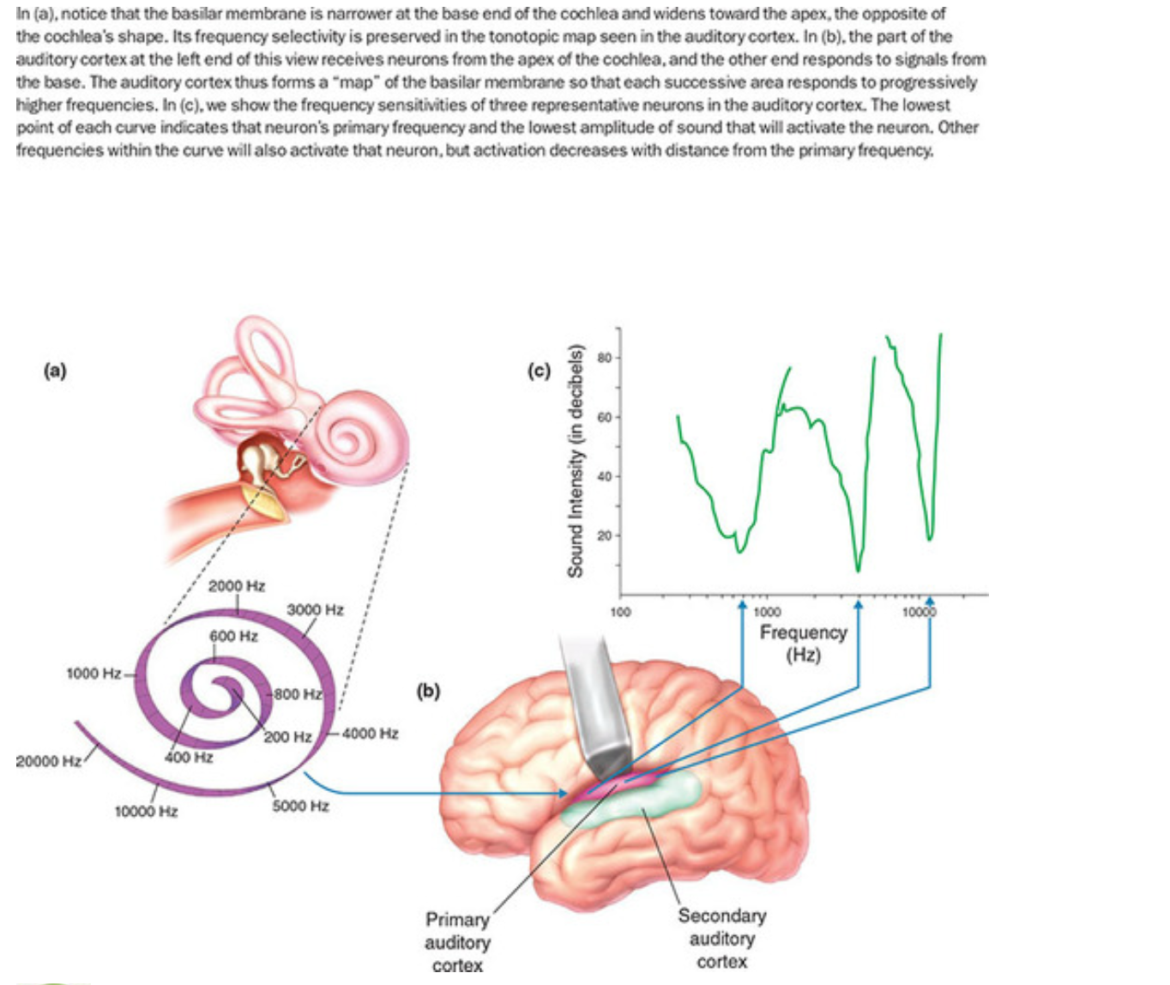
Τονοτοπική οργάνωση & Νευρωνικές Αποδείξεις
κατανομή ευαισθησίας συχνοτήτων κατά μήκος της βασικής μεμβράνης.
Καταγραφές από μεμονωμένους ακουστικούς νευρώνες έδειξαν ότι η πληροφορία θέσης για τη συχνότητα διατηρείται σε όλα τα χαμηλότερα επίπεδα ακουστικής επεξεργασίας — από τον κοχλία έως τον ακουστικό φλοιό.
Αυτές οι δομές περιέχουν τονοτοπικό χάρτη, όπου κάθε διαδοχική περιοχή αποκρίνεται σε διαδοχικά υψηλότερες συχνότητες
Καμπύλες Συντονισμού & Περιορισμοί
κάθε νευρώνας αποκρίνεται περισσότερο σε στενό εύρος συχνοτήτων, ανάλογα με τη θέση προέλευσής του στον κοχλία.
Ωστόσο, αποκρίνεται σε μικρότερο βαθμό και σε γειτονικές συχνότητες.
Αυτό αντικατοπτρίζει το μοτίβο δόνησης της βασικής μεμβράνης.

Slide 36
Πώς επιτυγχάνεται ακριβής διάκριση συχνοτήτων (2–3 Hz);
Παρότι οι νευρώνες κάνουν «ατελείς» διακρίσεις, ο εγκέφαλος επιτυγχάνει υψηλή ακρίβεια μέσω:
πλάγιας αναστολής (lateral inhibition):
οι ισχυρά διεγερμένοι νευρώνες αναστέλλουν τη δραστηριότητα γειτονικών νευρώνων με ελαφρώς διαφορετικές πρωτογενείς συχνότητες.
Ως αποτέλεσμα:
Μερικοί νευρώνες στον ακουστικό φλοιό είναι πολλαπλάσια πιο διακριτικοί από νευρώνες του ακουστικού νεύρου.

Slide 37
Συνδυάζοντας τις Θεωρίες
Συμπεριφορά της βασικής μεμβράνης σε χαμηλές συχνότητες
Στις χαμηλές συχνότητες, η ολόκληρη βασική μεμβράνη δονείται περίπου ισότιμα.
Οι ερευνητές δεν έχουν εντοπίσει νευρώνες που να είναι ειδικοί για συχνότητες κάτω από 200 Hz (Kiang, 1965).
Πρόταση του Wever (1949): Frequency–Volley–Place Theory
Ο Wever πρότεινε μια θεωρία συχνότητας–ομοβροντίας–θέσης :
Μεμονωμένοι νευρώνες ακολουθούν τη συχνότητα ήχων έως περίπου 500 Hz, εκφορτιζόμενοι στον ρυθμό της συχνότητας.
Μεταξύ 500 και 5000 Hz, η συχνότητα παρακολουθείται μέσω volleying.
Πέρα από αυτό το σημείο, αναλαμβάνει η ανάλυση θέσης (place analysis).
Τι δείχνει η έρευνα για το volleying
Το volleying όντως συμβαίνει στο ακουστικό νεύρο.
Ωστόσο, οι μελέτες δεν δείχνουν ότι ο εγκέφαλος χρησιμοποιεί αυτή την πληροφορία για την ανάλυση συχνότητας.
Γι’ αυτό, οι περισσότεροι ερευνητές υιοθετούν μια πιο απλή θεωρία συχνότητας–τόπου.
Απλή Θεωρία Συχνότητας–θέσης
Η παρακολούθηση συχνότητας από μεμονωμένους νευρώνες (frequency following) εξηγεί συχνότητες μέχρι περίπου 200 Hz.
Όλες οι υπόλοιπες συχνότητες εκπροσωπούνται από τον τόπο μέγιστης δραστηριότητας στη βασική μεμβράνη.

Slide 38
Κωδικοποίηση Έντασης — Απλούστερη Περίπτωση
Ένα πιο έντονο ερέθισμα κάνει έναν νευρώνα να εκφορτίζεται με υψηλότερο ρυθμό
Το ακουστικό σύστημα χρησιμοποιεί αυτή τη στρατηγική για να διακρίνει διαφορετικές εντάσεις ήχου.
Περιορισμός στη χαμηλή συχνότητα
Σε χαμηλές συχνότητες, ο ρυθμός εκφόρτισης χρησιμοποιείται για την κωδικοποίηση της συχνότητας, άρα δεν μπορεί ταυτόχρονα να χρησιμοποιηθεί για την κωδικοποίηση της έντασης.
Γι’ αυτό, σε αυτές τις χαμηλές συχνότητες, ο εγκέφαλος βασίζεται στον:
αριθμό των νευρώνων που εκφορτίζονται,
καθώς η αύξηση της έντασης στρατολογεί νευρώνες με όλο και υψηλότερο ουδό.

Slide 39
Αποκατάσταση της Ακοής

Slide 40
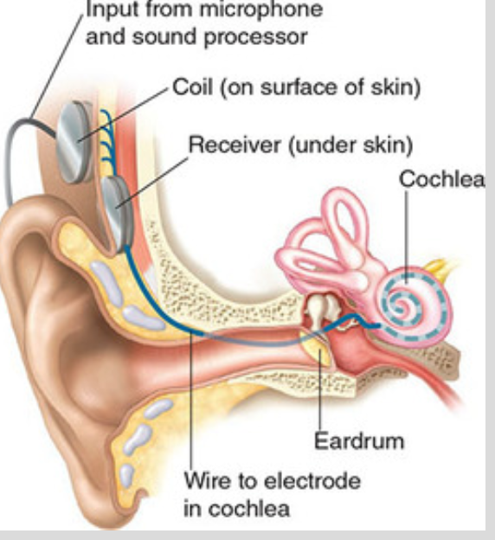
Απώλεια ακοής & ακουστικά βαρηκοΐας
Για άτομα με:
βλάβη στα οστάρια του μέσου αυτιού, ή
ήπια απώλεια τριχωτών κυττάρων λόγω γήρανσης, ένα απλό ακουστικό βαρηκοΐας αντισταθμίζει αποτελεσματικά την απώλεια ενίσχυσης.
Το πρόβλημα με την απώλεια τριχωτών κυττάρων
Το 90% των περιπτώσεων βαρηκοΐας περιλαμβάνει απώλεια τριχωτών κυττάρων.
Τα τριχωτά κύτταρα δεν αναγεννώνται.
Αυτοί οι άνθρωποι μπορεί να είναι υποψήφιοι για κοχλιακό εμφύτευμα.

Slide 41
Πώς λειτουργεί ένα κοχλιακό εμφύτευμα
Ένα εμφύτευμα χρησιμοποιεί:
μικρόφωνο για την ανίχνευση ήχων,
επεξεργαστή λόγου πίσω από το αυτί,
πομπό πάνω στο δέρμα,
και δέκτη εμφυτευμένο χειρουργικά κάτω από το δέρμα.
Από τον δέκτη, το σήμα περνά μέσω καλωδίου σε σειρά ηλεκτροδίων τοποθετημένων μέσα στον κοχλία.
Τα ηλεκτρόδια παρέχουν σήματα που αντιστοιχούν σε διαφορετικές συχνότητες σε διαφορετικές θέσεις της βασικής μεμβράνης.
Η ενεργοποίηση διαφορετικών νευρώνων από διαφορετικές συχνότητες:
μιμείται τη λειτουργία της βασικής μεμβράνης και των τριχωτών κυττάρων,
και βασίζεται στην αρχή της ανάλυσης θέσης (place analysis).

Slide 42
Σημασία της πρώιμης εμφύτευσης
Η πρώιμη εμφύτευση είναι καλύτερη επειδή:
Η προσαρμογή σε πλουσιότερο ακουστικό περιβάλλον μπορεί να είναι δύσκολη.
Νευρώνες από άλλες αισθητηριακές περιοχές μπορεί να καταλάβουν τον αχρησιμοποίητο ακουστικό φλοιό με τον χρόνο (Lee et al., 2001).
Στους ενήλικες, η επιτυχία εξαρτάται και από:
το να έχουν μάθει γλώσσα πριν από την εμφάνιση της κώφωσης.
Τα παιδιά μπορούν να χρησιμοποιήσουν τα εμφυτεύματα ανεξάρτητα από το αν έχουν μάθει γλώσσα(Francis et al., 1999).

Slide 43
Ανάλυση συνθετων ήχων

Slide 44
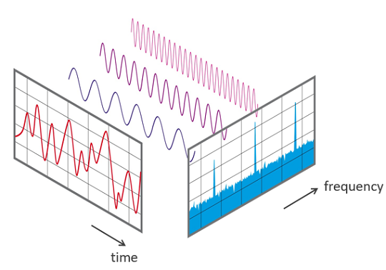
Ανάλυση Σύνθετων Ήχων
Σπάνια ακούμε καθαρούς τόνους
Στην καθημερινή ζωή, λόγος, μουσική και θόρυβοι είναι σύνθετοι ήχοι, αποτελούμενοι από πολλές συχνότητες.
Παρ’ όλα αυτά, το ακουστικό σύστημα φαίνεται εξειδικευμένο στην απόκριση σε μεμονωμένες συχνότητες.
Το πρόβλημα & η μαθηματική λύση του Fourier
Πριν ο Helmholtz προτείνει τη θεωρία τόπου, ο Γάλλος μαθηματικός Joseph Fourier είχε δείξει ότι:
κάθε σύνθετο κύμα αποτελείται από δύο ή περισσότερα ημιτονοειδή κύματα.
Η ανάλυση Fourier είναι η ανάλυση ενός σύνθετου κύματος στα ημιτονοειδή συστατικά του.

Slide 45
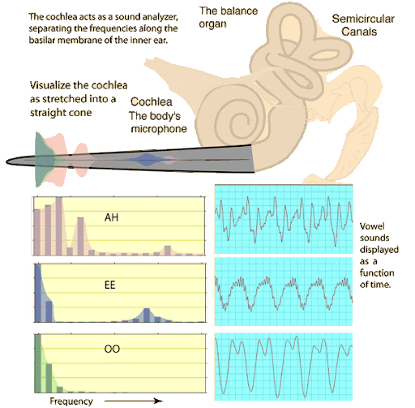
Λίγα χρόνια αργότερα, ο Georg Ohm πρότεινε ότι:
το αυτί εκτελεί ανάλυση Fourier ενός σύνθετου ήχου
και στέλνει πληροφορίες για κάθε συνιστώσα συχνότητα στον φλοιό.
Οι σύγχρονοι ερευνητές συμφωνούν ότι:
η βασική μεμβράνη λειτουργεί σαν ο ακουστικός αναλυτής Fourier,
αποκρινόμενη ταυτόχρονα κατά μήκος της στα συστατικά του ήχου.

Slide 46
Ακρόαση σε σύνθετο περιβάλλον
Σπάνια ακούμε έναν μόνο σύνθετο ήχο απομονωμένο.
Παράδειγμα: ένα πάρτι — μουσική, πολλές συνομιλίες, θόρυβοι κίνησης και δραστηριότητας.
Παρά την πληθώρα σύνθετων ήχων που φτάνουν στον κοχλία:
μπορούμε να διαχωρίζουμε τη συνομιλία μας από άλλους ήχους,
ενώ παράλληλα παρακολουθούμε μουσική ή άλλες συζητήσεις στο περιβάλλον.
Το «cocktail party effect»
Η ικανότητα να απομονώνουμε σημαντικά ακουστικά μηνύματα από σύνθετο περιβάλλον ήχου λέγεται φαινόμενο cocktail party.
Είναι παράδειγμα επιλεκτικής προσοχής.
Στο ακουστικό σύστημα, η πρώτη επεξεργασία εκλεκτικής προσοχής συμβαίνει στον άνω πυρήνα της ελαίας (superior olivary nucleus).

Slide 47
Εύρημα από μετρήσεις EEG απευθείας στον φλοιό
Σε ασθενείς με ηλεκτρόδια EEG πάνω στον φλοιό:
όταν πρόσεχαν μία από δύο πηγές ομιλίας, η παρακολουθούμενη ομιλία καταγραφόταν στενά στον ακουστικό φλοιό,
ενώ η ομιλία στην οποία δεν δινόταν προσοχή καταστελλόταν.
Σε περιοχές υψηλότερης τάξης (π.χ. περιοχές γλώσσας):
η ομιλία στην οποία δεν δινόταν προσοχή εξαφανιζόταν πλήρως από τη νευρική δραστηριότητα.

Slide 48
Ρόλος των εξω τριχωτών κυττάρων στην προσοχή
Τα εξω τριχωτά κύτταρα έχουν πολύ λίγες ανοδικές συνδέσεις προς τον εγκέφαλο.
Έχουν όμως πολλές καθοδικές ίνες από τον εγκέφαλο.
Σε νυχτερίδες:
η διέγερση αυτών των καθοδικών ινών αυξάνει τη δραστηριότητα των τριχωτών κυττάρων σε συγκεκριμένες περιοχές της βασικής μεμβράνης,
ενισχύοντας τη συχνοτική ευαισθησία σε αυτές τις περιοχές.
Σε ανθρώπους:
Μετρώντας προκλητές ωτοακουστικές εκπομπές, Γάλλοι ερευνητές έδειξαν ότι η προσοχή σε έναν τόνο προκαλεί ειδικές ως προς τη συχνότητα αλλαγές στη δραστηριότητα των εξωτερικών τριχωτών κυττάρων.

Slide 49
Ταυτοποίηση ενός ήχου – “auditory object”
Πέρα από τον διαχωρισμό ήχων, είναι σημαντικό να μπορούμε να αναγνωρίσουμε ένα συγκεκριμένο ήχο.
Ένα ακουστικό αντικείμενο είναι ένας ήχος που αναγνωρίζεται ως διακριτός από άλλους.
Η ταυτοποίηση περιλαμβάνει στοιχεία όπως:
pitch,
rhythm,
tempo,
και βασίζεται στην ικανότητα να διαχωρίζονται οι ήχοι από διαφορετικές κατευθύνσεις.
Η ταυτοποίηση δεν σημαίνει αναγνώριση·
η μνήμη δίνει αυτή τη λειτουργία (π.χ. αναγνώριση τρένου ή της φωνής ενός φίλου).
Παράδειγμα μνήμης σε ζώα
Τα δελφίνια μπορούν να αναγνωρίζουν το τυπικό σφύριγμα πρώην συντρόφων δεξαμενής ακόμη και 20 χρόνια μετά.

Slide 50
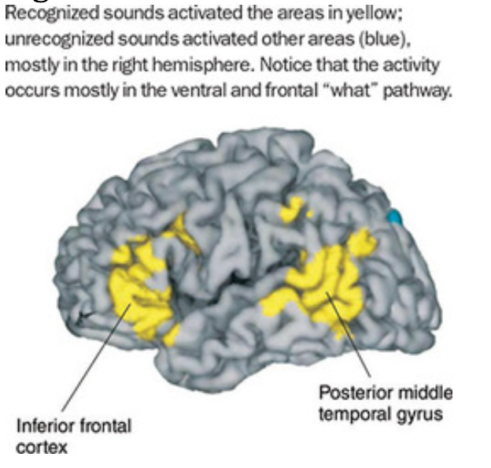
Εγκεφαλικές περιοχές για αναγνώριση ήχων
Η αναγνώριση περιβαλλοντικών ήχων:
απαιτεί κυρίως τις οπίσθιες κροταφικές περιοχές,
και λιγότερο τον μετωπιαίο φλοιό.
Η αναγνώριση φωνών ατόμων:
περιλαμβάνει τον δευτερογενή ακουστικό φλοιό στην άνω κροταφική περιοχή.
Ποια πορεία ενεργοποιούν τα ακουστικά αντικείμενα
Τα ακουστικά αντικείμενα ενεργοποιούν τη «what» οδό (ventral stream).
Αυτές οι περιοχές συμμετέχουν επίσης στην παραγωγή και κατανόηση της γλώσσας.

Slide 51
Εντοπισμός ήχων

Slide 52
Εντοπισμός Ήχων
Η πιο προφανής στρατηγική
Ο πιο προφανής τρόπος να εντοπίσουμε έναν ήχο είναι να στρέψουμε το κεφάλι μέχρι ο ήχος να γίνει πιο δυνατός.
Αυτή η μέθοδος δεν είναι αποτελεσματική, επειδή ο ήχος μπορεί να έχει εξαφανιστεί πριν εντοπιστεί η κατεύθυνση.
Τρία επιπλέον στοιχεία (cues) για γρήγορο & ακριβή εντοπισμό
Τρία επιπλέον στοιχεία μάς επιτρέπουν να εντοπίζουμε ήχους:
γρήγορα,
ακριβώς,
και ακόμη κι όταν οι ήχοι είναι πολύ σύντομοι για να επιτραπεί η κίνηση του κεφαλιού.
Όλα αυτά τα στοιχεία είναι αμφιωτικά (binaural): χρησιμοποιούν και τα δύο αυτιά.
Ο εγκέφαλος καθορίζει την κατεύθυνση βασισμένος σε ακουστικές διαφορές μεταξύ των αυτιών.

Slide 53
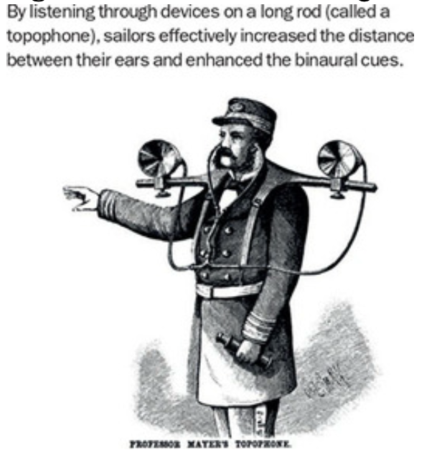
Τα τρία αμφιωτικά στοιχεία
Διαφορά έντασης
Διαφορά χρονισμού
Διαφορά φάσης

Slide 54
Αμφιωτικές Ενδείξεις/σήματα (Binaural Cues)
1. Διαφορά Έντασης Μεταξύ των Αυτιών (IID / ILD)
Πώς δημιουργείται
Όταν η πηγή ήχου βρίσκεται στη μία πλευρά, το κεφάλι μπλοκάρει μέρος της ηχητικής ενέργειας.
Αυτό δημιουργεί μια ηχητική σκιά (sound shadow).
Το αποτέλεσμα είναι μια διαφορά έντασης μεταξύ των δύο αυτιών (Interaural Intensity Difference, IID / ILD).
Το αυτί που βρίσκεται πιο κοντά προς την πηγή λαμβάνει εντονότερο ήχο.
Νευρωνικός μηχανισμός
Νευρώνες του έξω πυρήνα της άνω ελαίας (LSO) ανταποκρίνονται στις IID διαφορές.
Ο μηχανισμός τους είναι απλή αφαίρεση:
το μακρινό αυτί → διεγερτικό σήμα,
το κοντινό αυτί → ανασταλτικό σήμα.
Πότε είναι αποτελεσματική η IID
Επειδή οι χαμηλές συχνότητες περνούν μέσα από στερεά αντικείμενα (π.χ. το κεφάλι), αυτή η ένδειξη λειτουργεί καλύτερα όταν ο ήχος είναι πάνω από 2000 Hz.

Slide 55
2. Διαφορά Χρόνου Μεταξύ των Αυτιών (ITD)
Φυσική βάση
Ήχος που έρχεται από την αριστερή ή δεξιά πλευρά χρειάζεται περίπου 0,5 ms για να φτάσει στο 2ο αυτί.
Οι άνθρωποι μπορούν να ανιχνεύσουν διαφορά χρόνου (ITD) μικρότερη από 10 μικροδευτερόλεπτα.
Τι σημαίνει αυτό
Μπορούμε να εντοπίσουμε οριζόντιες μετακινήσεις της πηγής ήχου κατά μόλις 1 μοίρα.
Νευρωνικός μηχανισμός
Ο υπολογισμός ITD γίνεται στον έσω πυρήνα της άνω ελάιας (MSO).
Συνειδητή vs. αυτόματη διάκριση
Παρόλο που τα τμήματα του ακουστικού συστήματος μπορούν να ανταποκρίνονται σε ακόμη μικρότερες γωνιακές διαφορές:
δεν μπορούμε να τις αντιληφθούμε συνειδητά.
Αυτή η ακρίβεια προέρχεται από αυτόματη, εξειδικευμένη νευρωνική επεξεργασία.

Slide 56
3. Διαφορά Φάσης Μεταξύ των Αυτιών (IPD)
Πότε εμφανίζεται
Σε χαμηλές συχνότητες, ένας ήχος που φτάνει από τη μία πλευρά θα βρίσκεται σε διαφορετική φάση στα δύο αυτιά → Interaural Phase Difference (IPD).
Τη δεδομένη στιγμή, το ένα τύμπανο μπορεί να ωθείται προς τα μέσα περισσότερο από το άλλο.
Σε πολύ χαμηλές συχνότητες:
το ένα τύμπανο μπορεί να ωθείται προς τα μέσα,
ενώ το άλλο ταυτόχρονα τραβιέται προς τα έξω.
Νευρωνικός μηχανισμός
Νευρώνες στον άνω ελαιώδη πυρήνα αποκρίνονται μόνο όταν τα σήματα από τα δύο αυτιά έχουν διαφορετικές τιμές IPD.
Όριο χρήσης IPD
Πάνω από περίπου 1500 Hz:
ο ήχος έχει ήδη ξεκινήσει νέο κύμα όταν φτάνει στο δεύτερο αυτί.
Αυτό δημιουργεί ασάφεια φάσης (phase ambiguity).
Η ασάφεια αυτή δυσκολεύει τον εντοπισμό της πηγής ήχου.
Ποιος εγκέφαλος πυρήνας υπολογίζει IPD
Η επεξεργασία IPD, όπως και του ITD, γίνεται από τον MSO.

Slide 57
Εγκεφαλικό Κύκλωμα για την Ανίχνευση Διαφορών Χρόνου (ITD)

Slide 58
Από όλα τα νευρωνικά κυκλώματα για αμφιωτικό εντοπισμό ήχου, το κύκλωμα για τις ITD έχει μελετηθεί πληρέστερα.
Αυτό το κύκλωμα έχει χαρτογραφηθεί στη γλαύκα (barn owl), η οποία έχει εξαιρετικές ικανότητες εντοπισμού ήχου.
Η γλαύκα μπορεί να εντοπίσει ποντίκι στο σκοτάδι μόνο από τους ήχους που κάνει καθώς κινείται στο γρασίδι.
Εντοπισμός στο nucleus laminaris
Το κύκλωμα βρίσκεται στο nucleus laminaris, το οποίο είναι το πτηνό αντίστοιχο του θηλαστικού LSO.
Ηλεκτρικές καταγραφές αποκάλυψαν τη λειτουργία των ανιχνευτών ηχητικών συμπτώσεων - coincidence detectors:
Νευρώνες που εκφορτίζονται περισσότερο όταν λαμβάνουν εισροές από τα δύο αυτιά ταυτόχρονα.

Slide 59
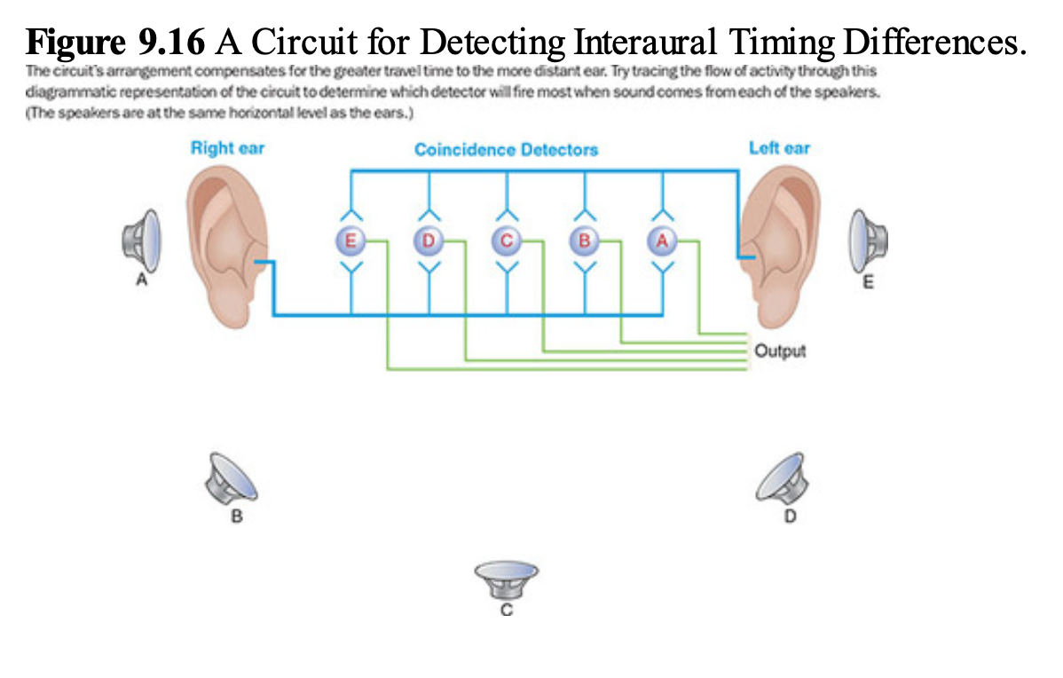
Το μοντέλο του Jeffress (1948)
Περιλαμβάνει γραμμές καθυστέρησης (delay lines) και coincidence detectors.
Το μοντέλο έχει επιβεβαιωθεί μέσω χαρτογράφησης νευρώνων στη γλαύκα.
Παράδειγμα λειτουργίας του κυκλώματος
Αν ο ήχος προέρχεται από την αριστερή πλευρά (Speaker A):
Ο Detector A λαμβάνει ταυτόχρονη διέγερση από τα δύο αυτιά.
Οι ταυτόχρονες εισροές προκαλούν υψηλό ρυθμό εκφόρτισης.
Η ταυτόχρονη άφιξη σήματος επιτυγχάνεται επειδή η σύνδεση από το κοντινό αυτί λειτουργεί ως γραμμή καθυστέρησης.
Αντίστοιχα:
Detector B εκφορτίζεται μέγιστα όταν ο ήχος προέρχεται από τον Speaker B.
Αν η πηγή είναι σε ίση αποσταση από τα δύο αυτιά:
ενεργοποιείται περισσότερο ο Detector C.

Slide 60
Ενοποίηση πληροφοριών για την τελική αντίληψη
Το κύκλωμα μπορεί να καθορίσει την κατεύθυνση ενός ήχου.
Αυτή η πληροφορία δεν είναι χρήσιμη από μόνη της· πρέπει να:
ενσωματωθεί με πληροφορίες από το οπτικό περιβάλλον,
και πληροφορίες για τη θέση του σώματος στον χώρο.
Η ενοποίηση γίνεται στις συνειρμικές περιοχές των βρεγματικών λοβών
Κατά συνέπεια, ο εντοπισμός ήχων στον χώρο πραγματοποιείται στη ραχιαία “where” οδό, όχι στην “what”.

Slide 61
Το απόγειο του εντοπισμού ήχου: Ηχοεντοπισμός (Echolocation)
Ο ηχοεντοπισμός είναι ένα είδος σόναρ που χρησιμοποιούν:
νυχτερίδες,
δελφίνια,
φάλαινες,
και μερικά είδη πουλιών των σπηλαίων.
Οι νυχτερίδες είναι τόσο επιδέξιες που μπορούν:
να χρησιμοποιούν τις υπερηχητικές ηχητικές ανακλάσεις τους για να πιάσουν έντομα,
ενώ αποφεύγουν εμπόδια στο απόλυτο σκοτάδι.

Slide 62
Γλώσσα

Slide 63
Τι είναι “γλώσσα”
Ο όρος γλώσσα δεν περιορίζεται στην ομιλία.
Περιλαμβάνει:
την παραγωγή και
την κατανόηση επικοινωνίας σε:
γραπτή, προφορική, και επικοινωνια με χειρονομίες
Η γλώσσα απαιτεί μάθηση & ειδικές εγκεφαλικές δομές
Οι γλωσσικές ικανότητες απαιτούν:
μάθηση,
αλλά και συγκεκριμένες δομές του εγκεφάλου.
Βλάβη σε αυτές τις δομές μπορεί να στερήσει ορισμένες ή όλες τις γλωσσικές λειτουργίες.

Slide 64
Βασικές μονάδες & κανόνες της γλώσσας
Γραμματική
Κάθε γλώσσα έχει ένα συνεπές σύνολο κανόνων → γραμματική.
Η γραμματική μπορεί να είναι εύκαμπτη και παρ’ όλα αυτά να μεταδίδει νόημα.
Σημασιολογία (Semantics)
Η σημασιολογία αφορά το νόημα των εκφράσεων.
Παράδειγμα:
Ο Yoda στο Star Wars χρησιμοποιεί μετατοπισμένη γραμματική, αλλά το νοηματικό περιεχόμενο παραμένει κατανοητό.
Φωνήματα (Phonemes)
Τα φωνήματα είναι μικρές μονάδες ήχου που διακρίνουν λέξεις μεταξύ τους.
Παράδειγμα: οι αρχικοί ήχοι που διακρίνουν book, took, cook.
Τα φωνήματα μπορεί να είναι:
συνδυασμοί συμφώνων και φωνηέντων,
ακόμη και κλικ (σε ορισμένες γλώσσες).
Ο αριθμός των φωνημάτων ποικίλλει:
λιγότερα από 20 σε πολυνησιακές γλώσσες (όπως τα Χαβανέζικα),
πάνω από 80 στη γλώσσα Taa (Μποτσουάνα & Ναμίμπια).

Slide 65
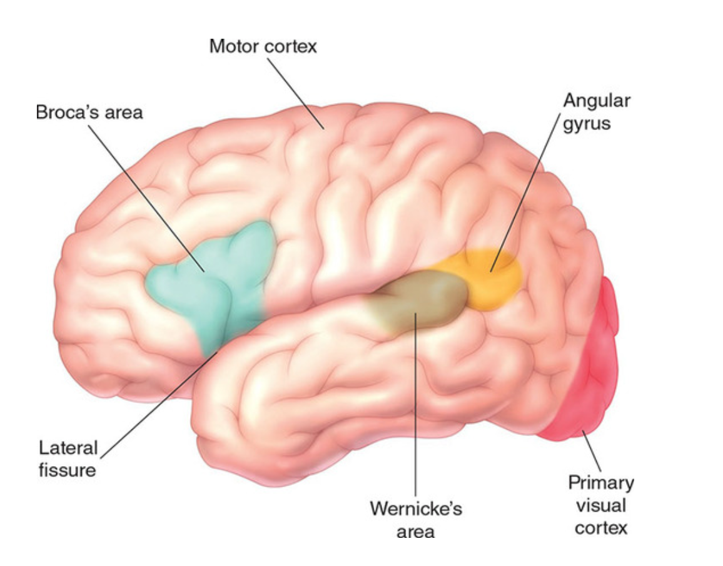
Ιστορικές ανακαλύψεις για τις εγκεφαλικές περιοχές της γλώσσας
Paul Broca (1861)
Παρατήρησε έναν ασθενή που για 21 χρόνια ήταν σχεδόν ανίκανος να μιλήσει.
Ο ασθενής ήταν γνωστός ως Tan, επειδή αυτό ήταν ένα από τα λίγα φωνήματα που μπορούσε να παράγει.
Ο Tan πέθανε λίγο μετά την ανάληψη της περίπτωσής του από τον Broca.
Η νεκροψία έδειξε βλάβη:
στο οπίσθιο τμήμα του αριστερού μετωπιαίου λοβού.
Μελετώντας ακόμη οκτώ ασθενείς:
Ο Broca κατέληξε ότι η αφασία (γλωσσική διαταραχή λόγω εγκεφαλικής βλάβης) οφείλεται σε βλάβη της μετωπιαίας περιοχής μπροστά από τον κινητικό φλοιό.
Η περιοχή αυτή είναι τώρα γνωστή ως περιοχή Broca.
Carl Wernicke (1874)
Εντόπισε δεύτερη θέση βλάβης που προκαλεί διαφορετική μορφή αφασίας.
Η περιοχή βρίσκεται στο:
οπίσθιο τμήμα του αριστερού κροταφικού λοβού.
Αυτή η περιοχή είναι σήμερα γνωστή ως περιοχή Wernicke.

Slide 66
Περιοχή Broca
Τι είναι η αφασία Broca
Η αφασία Broca είναι γλωσσική διαταραχή που προκαλείται από βλάβη:
στην περιοχή Broca
και στις γύρω φλοιϊκές και υποφλοιώδεις περιοχές.
Αναφέρεται επίσης ως εκφραστική αφασία.

Slide 67
Χαρακτηριστικά της ομιλίας (παράδειγμα ασθενούς με εγκεφαλικό)
1. Μη-ευφραδής (non-fluent) ομιλία
Η ομιλία είναι αργή, κοφτή, με πολλές παύσεις.
Έτοιμες, αυτοματοποιημένες φράσεις (“yes, sure”, “oh, Jesus”) παράγονται εύκολα.
2. Δυσκολία εύρεσης λέξεων (anomia)
Ο ασθενής έχει δυσκολία να βρει τις σωστές λέξεις.
3. Δυσκολία στην άρθρωση
Παρατηρούνται λανθασμένες προφορές, π.χ. “rike” αντί “write”.
4. Αγραμματισμός (agrammatism)
Η ομιλία έχει λέξεις περιεχομένου (ουσιαστικά, ρήματα).
Λείπουν γραμματικές λέξεις: άρθρα, επίθετα, επιρρήματα, προθέσεις, σύνδεσμοι.
Η πιο δύσκολη φράση για επανάληψη σε άτομα με αφασία Broca: “ No ifs, ands, or buts.”

Slide 68
Η αντίληψη του Broca & τι δείχνουν τα δεδομένα
Ο Broca πίστευε ότι η αφασία Broca βλάπτει τις κινητικές οδηγίες για παραγωγή ομιλίας.
Όμως ο ασθενής:
μπορεί να απαριθμήσει τις μέρες της εβδομάδας,
να πει το αλφάβητο,
ή να τραγουδήσει (“Home on the Range”).
Άρα, η εκφορά του λόγου δεν έχει χαθεί.
Το πρόβλημα είναι ότι η πληροφορία δεν μεταφράζεται σωστά σε μοτίβα ομιλίας.
Η ανάγνωση και η γραφή είναι εξίσου προβληματικές.
Δυσκολίες στην κατανόηση
Η κατανόηση είναι εξίσου διαταραγμένη όταν εξαρτάται από τις γραμματικές λέξεις.
Παράδειγμα:
Ο ασθενής μπορεί να απαντήσει: «Επιπλέει μια πέτρα στο νερό;»
Δεν μπορεί να απαντήσει: «Αν πω ‘Το λιοντάρι σκοτώθηκε από την τίγρη’, ποιο ζώο είναι νεκρό;»

Slide 69
Περιοχή Wernicke
Τι είναι η αφασία Wernicke
Στην αφασία Wernicke, το άτομο έχει δυσκολία:
στην κατανόηση και
στην παραγωγή ομιλούμενης και γραπτής γλώσσας.
Συχνά αποκαλείται αντιληπτική αφασία (receptive aphasia), αλλά ο όρος είναι παραπλανητικός:
επειδή τα ίδια προβλήματα κατανόησης εμφανίζονται και στην παραγωγή.
Χαρακτηριστικά λόγου
Η ομιλία είναι:
ευφραδής,
αλλά χωρίς νόημα.
Παράδειγμα περιγραφής εικόνας: “Mother is away here working her work to get her better, but when she’s looking the two boys looking in the other part. She’s working another time.”
Αυτό το είδος ομιλίας λέγεται word salad, για προφανείς λόγους.

Slide 70
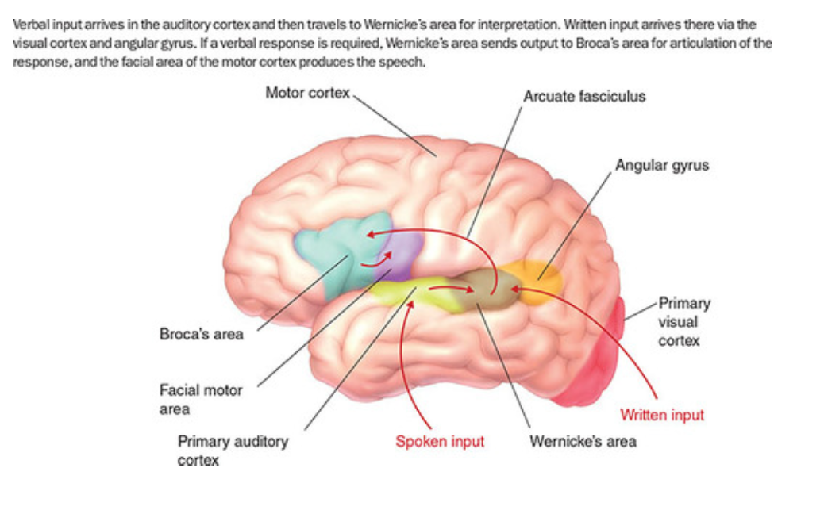
Το Μοντέλο Wernicke–Geschwind
Βασική ιδέα του μοντέλου
Η γλώσσα απαιτεί περισσότερα από δύο περιοχές (Broca & Wernicke).
Ο Wernicke πρότεινε ένα μοντέλο για την αλληλεπίδρασή τους.
Ο Norman Geschwind το εμπλούτισε και το διαμόρφωσε περαιτέρω (1970, 1972, 1979).

Slide 71
Πώς λειτουργεί το μοντέλο σε διαφορετικές γλωσσικές εργασίες
1. Απάντηση σε προφορική ερώτηση
Η επεξεργασία ξεκινά από τον ακουστικό φλοιό.
Πηγαίνει στην περιοχή Wernicke για κατανόηση.
Έπειτα στην περιοχή Broca, όπου διαμορφώνεται το μοτίβο άρθρωσης.
Η περιοχή Broca στέλνει εντολές στην κινητική περιοχή του προσώπου στον κινητικό φλοιό.
Η κινητική περιοχή παράγει την ομιλία.

Slide 72
2. Παραγωγή γραπτής απάντησης
Η περιοχή Wernicke δεν στέλνει την έξοδο στην Broca.
Αντίθετα, τη στέλνει στη γωνιώδη έλικα (angular gyrus).
Εκεί παράγεται το οπτικό μοτίβο για τη γραφή.

Slide 73
3. Ανάγνωση μεγαλόφωνα (reading aloud)
Το οπτικό ερέθισμα μετατρέπεται σε ακουστική μορφή από τη γωνιώδη έλικα.
Η πληροφορία περνάει στην περιοχή Wernicke για κατανόηση.
Από εκεί προωθείται στην περιοχή Broca, η οποία κατευθύνει:
τους μυς του λαιμού,
του στόματος,
των πνευμόνων ώστε να παραχθεί η ομιλία.

Slide 74
Επιβεβαίωση & περιορισμοί του μοντέλου
Επιβεβαιώσεις από σύγχρονη έρευνα
Το μοντέλο υπήρξε το κύριο θεωρητικό πλαίσιο για τη γλώσσα επί δεκαετίες.
Απεικονιστικές μελέτες επιβεβαίωσαν τη συμμετοχή των περιοχών Broca και Wernicke.
Παράδειγμα: μελέτη όπου η δραστηριότητα κατά την παραγωγή προφορικής απάντησης σε γραπτό υλικό:
ξεκινά από τον οπτικό φλοιό,
μεταβαίνει στην Wernicke,
και έπειτα στην Broca (Dhond et al., 2001).

Slide 75
Προβλήματα με το μοντέλο
1. Γλώσσα δεν περιορίζεται μόνο σε Broca & Wernicke
Βλάβες σε:
βασικά γάγγλια,
θάλαμο,
υποφλοιώδη λευκή ουσία προκαλούν επίσης αφασίες
.
2. Ευρείες φλοιϊκές περιοχές συμμετέχουν
Πιθανώς λειτουργούν ως αποθήκες πληροφοριών.
Παραδείγματα:
Η χρήση ουσιαστικών ενεργοποιεί περιοχή:
κάτω από τον ακουστικό φλοιό και την περιοχή Wernicke
στον κάτω/πρόσθιο κροταφικό λοβό (H. Damasio et al., 1996).
Η χρήση ρημάτων επηρεάζεται από βλάβη:
στον αριστερό προκινητικό φλοιό.
Η περιοχή αυτή ενεργοποιείται:
όταν ονομάζονται εργαλεία,
όταν φανταζόμαστε κινήσεις του σώματος.
Άρα, τα ονόματα εργαλείων αποθηκεύονται κοντά στις κινητικές αναπαραστάσεις τους.
Υπάρχουν επίσης ενδείξεις ότι κατηγορίες αντικειμένων αποθηκεύονται σε διαφορετικές περιοχές.

Slide 76
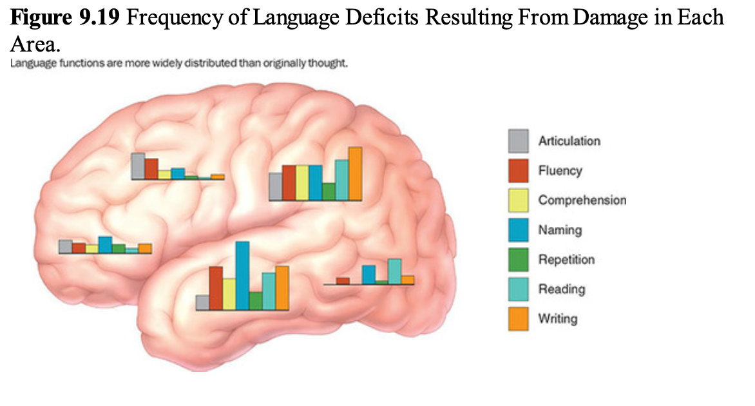
Ενδείξεις ότι η γλώσσα είναι διάσπαρτη σε όλο τον εγκέφαλο
Ηλεκτρική διέγερση (Mateer & Cameron, Ojemann) και μελέτες βλάβης δείχνουν ότι:
τα στοιχεία της γλώσσας βρίσκονται διασκορπισμένα και στους 4 λοβούς.
Παρόλα αυτά, εξακολουθεί να υπάρχει ειδίκευση:
λάθη άρθρωσης → πιο πιθανά από μετωπιαία βλάβη,
προβλήματα κατανόησης → πιο πιθανά από κροταφική βλάβη.
Γλώσσα = δίκτυα, όχι μεμονωμένες περιοχές
Κάθε γλωσσική λειτουργία εξαρτάται από δίκτυο διασυνδεδεμένων δομών.
Επιβεβαιωμένο ότι υπάρχουν οδοί επεξεργασίας όπως στην όραση:
Ραχιαία οδός (dorsal stream): διέρχεται από αισθητικοκινητικές περιοχές του μετωπιαίου λοβού → σχετίζεται με:
σχεδιασμό ομιλίας,
ομοιοκαταληξία,
εργαζόμενη μνήμη.
Κοιλιακή οδός (ventral stream): μέσω της αριστερης κροταφικού γύρου → βοηθά στην κατανόηση γλώσσας.

Slide 77
Ανάγνωση, Γραφή και οι Διαταραχές τους

Slide 78
Ανεξάρτητες διαταραχές ανάγνωσης και γραφής
Παρόλο που η αφασία επηρεάζει ανάγνωση και γραφή, αυτές οι λειτουργίες μπορούν να διαταραχθούν ανεξάρτητα από άλλες γλωσσικές ικανότητες.
Αυτό συμβαίνει όταν διακόπτονται οι οπτικές είσοδοι προς το γλωσσικό δίκτυο.
Όροι: “a-” και “dys-”
a- = πλήρης απουσία λειτουργίας.
Αλεξία (alexia) = αδυναμία ανάγνωσης.
Αγραφία (agraphia) = αδυναμία γραφής.
dys- = μερική δυσλειτουργία.
Νευρωνική βάση alexia & agraphia
Οφείλονται πιθανώς σε διακοπή μονοπατιών στη γωνιώδη έλικα (angular gyrus).
Αυτά τα μονοπάτια συνδέουν:
την οπτική προβλητική περιοχή
με τις ακουστικές και οπτικές συνειρμικές περιοχές των κροταφικών και βρεγματικών λοβών.
Οι τομογραφίες PET δείχνουν αυξημένη δραστηριότητα στη γωνιώδη έλικα κατά την ανάγνωση.

Slide 79
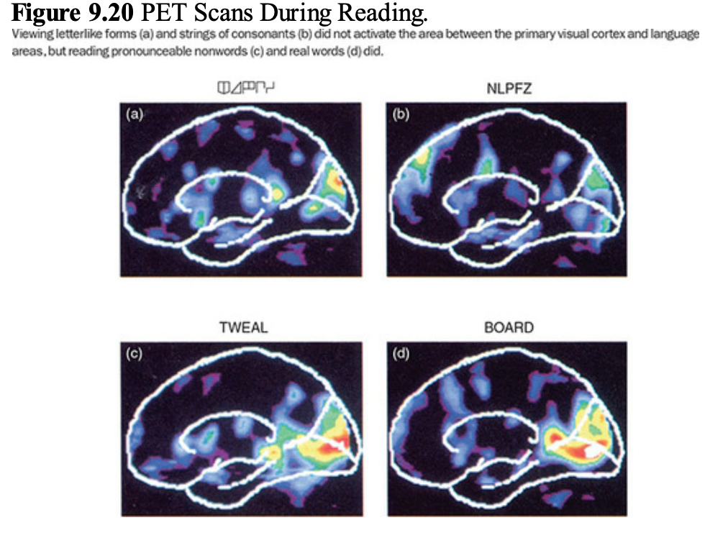

Slide 80
Μαθησιακές διαταραχές ανάγνωσης και γραφής
Συχνές μαθησιακές διαταραχές
Δυσλεξία = δυσκολία στην ανάγνωση.
Δυσγραφία = δυσκολία στη γραφή.
Δυσαριθμησία (dyscalculia) = δυσκολία στην αριθμητική.
Εστίαση στη δυσλεξία (η συχνότερη και πιο μελετημένη)
Προέλευση της αναπτυξιακής δυσλεξίας
Επίκτητα vs. αναπτυξιακά αίτια
Η δυσλεξία μπορεί να είναι:
επίκτητη, λόγω εγκεφαλικής βλάβης, ή
αναπτυξιακή, που είναι η πιο συνηθισμένη μορφή.
Γενετική βάση
Η κληρονομικότητα εκτιμάται στο 40–60%.
Από τα επτά αξιόπιστα γονίδια που έχουν συσχετιστεί με τη δυσλεξία:
τέσσερα εμπλέκονται στην καθοδήγηση και μετανάστευση νευρώνων.
δύο συμβάλλουν στη λειτουργία των κυττάρων.

Slide 81
Συμπτώματα της δυσλεξίας
Γνωστά οπτικο-αντιληπτικά συμπτώματα
Αντιστροφή λέξεων (π.χ. “now” → “won”).
Σύγχυση γραμμάτων-κατοπτρισμών (p ↔ q, b ↔ d).
Δυσκολία στη σταθεροποίηση του βλέμματος: οι λέξεις φαίνονται να κινούνται στη σελίδα.
Πιθανή εξήγηση (σύμφωνα με τις μελέτες)
Βραδύτητα στην απόκριση σε:
χαμηλής αντίθεσης
ταχέως μεταβαλλόμενα οπτικά ερεθίσματα.
Δυσκολία ανίχνευσης/διόρθωσης ακούσιων οφθαλμικών κινήσεων (σακκαδικών κινήσεων), που επηρεάζουν:
την απόδοση ανάγνωσης,
τη διαδικασία εκμάθησης της ανάγνωσης.

Slide 82
Ακουστικές-φωνολογικές δυσκολίες
Δυσκολίες στη διάκριση ηχητικών χαρακτηριστικών
Άτομα με δυσλεξία δυσκολεύονται να παρακολουθήσουν:
μεταβολές συχνότητας,
μεταβολές πλάτους, που διακρίνουν τους φθόγγους μεταξύ τους.
Αυτό εμποδίζει τον σχηματισμό σύνδεσης μεταξύ:
φωνημάτων και
γραμμάτων.
φωνολογική υπόθεση
Η δυσλεξία οφείλεται σε προβλήματα στην:
επεξεργασία,
αποθήκευση,
ή ανάκληση φωνημάτων.
Μελέτη:
16 φοιτητές με δυσλεξία εξετάστηκαν.
10 είχαν ακουστικές δυσκολίες.
2 είχαν οπτικές δυσλειτουργίες.
Όλοι είχαν φωνολογικό έλλειμμα.
Η πλειονότητα των ερευνητών συμφωνεί ότι:
η φωνολογική ανεπάρκεια είναι το κυρίαρχο πρόβλημα.
Μερικά οπτικά προβλήματα μπορεί να είναι συνέπειες της δυσανάγνωσης.

Slide 83
Εγκεφαλικές λειτουργικές & ανατομικές ανωμαλίες στη δυσλεξία
Πρώιμες ενδείξεις στον εγκέφαλο
Παιδιά νηπιαγωγίου με καθυστερημένη EEG αποκρίση σε διακοπή επαναλαμβανόμενου ήχου από έναν νέο ήχο → αυξημένος κίνδυνος δυσκολιών ανάγνωσης στην Ε' δημοτικού.
Δομικές διαφορές
Νήπια με χαμηλές επιδόσεις σε φωνολογικά τεστ είχαν:
μικρότερη αριστερή τοξοειδή δεσμίδα (arcuate fasciculus), που συνδέει Wernicke & Broca.
Planum temporale (περιοχή που βρίσκεται η περιοχή Wernicke)
Σε μη δυσλεξικούς:
το planum temporale είναι κατά μ.ό. 13% μεγαλύτερο στο αριστερό ημισφαίριο.
Σε δυσλεξικούς:
τα δύο planum temporale είναι ίσα σε μέγεθος.
Σε ορισμένες δυσλεξικές δομές εγκεφάλου:
νευρώνες στο αριστερό planum temporale:
έχουν ανοργάνωτη διάταξη,
μεταναστεύουν υπερβολικά, φτάνοντας στο εξωτερικό στρώμα του φλοιού.
Ανεπάρκεια στις περιοχές αναγνώρισης λέξεων
Κάποιοι έφηβοι με δυσλεξία πρέπει να “ηχούν” τις λέξεις στο μυαλό τους αντί να τις αναγνωρίζουν οπτικά.
Αυτό αποδίδεται σε:
μειωμένες συνδέσεις στις αριστερές περιοχές μορφής λέξης.

Slide 84
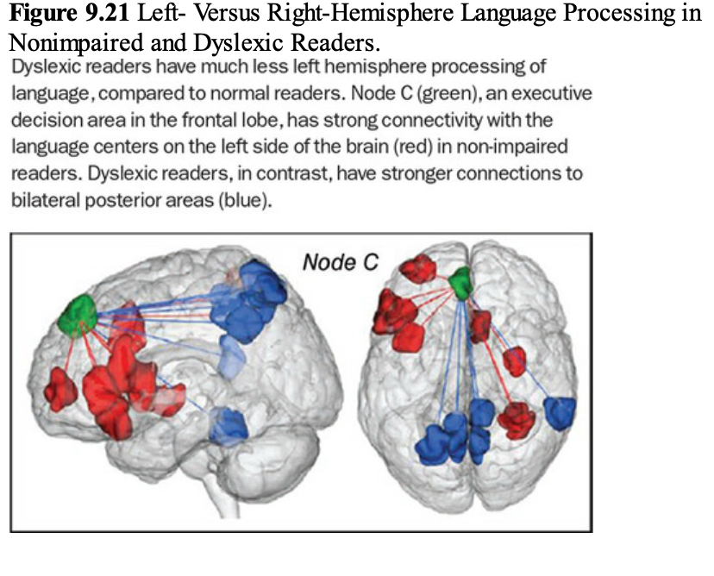

Slide 85
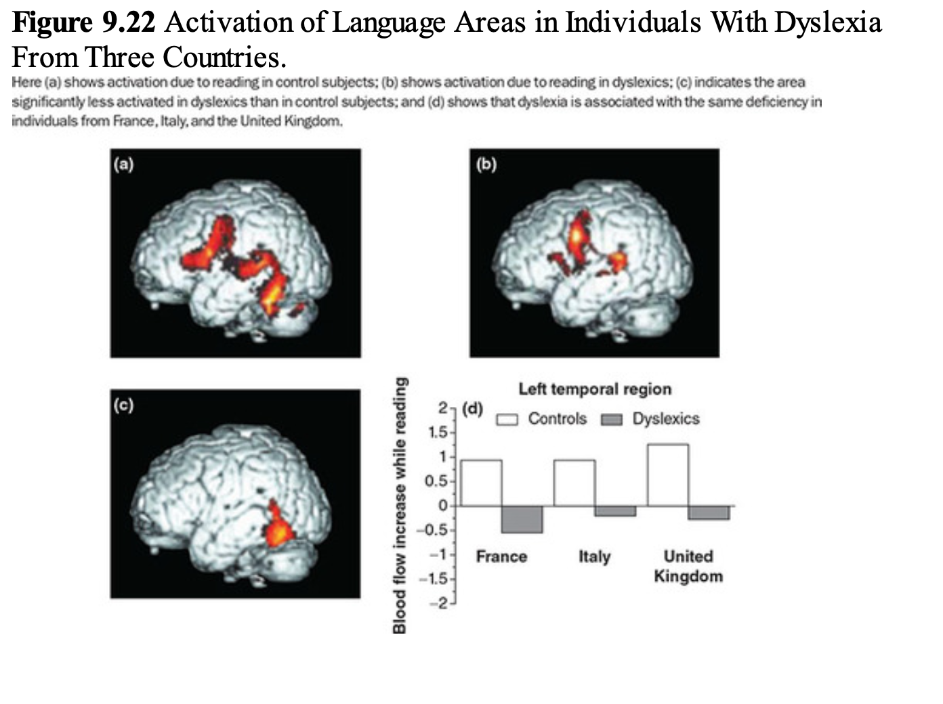

Slide 86
Ανάρρωση από Αφασία & Πλαγίωση (Lateralization) της Γλώσσας

Slide 87
Γενική πορεία ανάρρωσης από αφασία
Συνήθως υπάρχει κάποια ανάρρωση από επίκτητη αφασία κατά τα πρώτα 1-2 χρόνια.
Η ανάρρωση είναι μεγαλύτερη στην αφασία Broca σε σχέση με την αφασία Wernicke.
Η αρχική βελτίωση οφείλεται:
κυρίως στη μείωση του οιδήματος που συνοδεύει τη βλάβη,
όχι σε νευρωνική αναδιοργάνωση.
Η περαιτέρω ανάρρωση δείχνει την πλαστικότητα του εγκεφάλου.

Slide 88
δεξιά ημισφαίρια ως υποκατάστατο για τη γλώσσα
Δεξί ημισφαίριο μπορεί να αναλάβει γλωσσικές λειτουργίες αν η βλάβη στο αριστερό ημισφαίριο συμβεί νωρίς στη ζωή.
Παράδειγμα
Κορίτσι 2 ετών με εγκεφαλικό στο αριστερό ημισφαίριο:
εμφάνισε γλωσσική διαταραχή,
αλλά είχε φυσιολογική γλωσσική ανάπτυξη μέχρι τα 7.
Στα 56 έτη έπαθε εγκεφαλικό στο δεξί ημισφαίριο:
ανέπτυξε δεύτερη αφασία,
με ελάχιστη ανάρρωση.
Επιβεβαιώσεις από MRI
fMRI σε 5 άτομα που γεννήθηκαν με ανεπαρκή αιμάτωση στις γλωσσικές περιοχές του αριστερού ημισφαιρίου.

Slide 89
Το Wada test & η ηλικία βλάβης
Η τεχνική Wada και ηλεκτρική διέγερση χρησιμοποιήθηκαν για εντοπισμό της γλωσσικής πλευρίωσης πριν από χειρουργική αφαίρεση επιληπτογόνων βλαβών.
Η Wada περιλαμβάνει:
αναισθητοποίηση ενός ημισφαιρίου μέσω ένεσης στην καρωτίδα·
όταν αναισθητοποιείται το γλωσσικά κυρίαρχο ημισφαίριο → εμφανίζεται αφασία.
Ευρήματα
Άτομα με βλάβη στο αριστερό ημισφαίριο πριν τα 5 έτη είχαν μεγαλύτερη πιθανότητα δεξιάς γλωσσικής κυριαρχίας.
Άτομα με βλάβη αργότερα συνέχιζαν συχνότερα να έχουν αριστερή κυριαρχία.
Σε ορισμένες περιπτώσεις η κυριαρχία μετατοπίστηκε στα όρια του βρεγματικού λοβού.

Slide 90
Συμμετοχή δεξιού ημισφαιρίου στη φυσιολογική γλωσσική λειτουργία
Προσωδία (Prosody)
Η πιο εμφανής δεξιά-ημισφαιρική συμβολή στη γλώσσα:
προσωδία = χρήση επιτονισμού, έμφασης και ρυθμού για μετάδοση νοήματος.
Παράδειγμα:
«You put the cat out when it's freezing» μεταφέρει διαφορετικό νόημα ως δήλωση και διαφορετικό ως συναισθηματική ερώτηση.
Επιπτώσεις βλάβης δεξιού ημισφαιρίου
Άτομα με δεξιά βλάβη:
έχουν δυσκολία να κατανοήσουν συναισθήματα που μεταφέρονται από τον τόνο της φωνής,
έχουν δυσκολία να παράγουν συναισθηματική ομιλία με αντίστοιχο τρόπο.
Ευρήματα fMRI
Η δραστηριότητα της δεξιάς ημισφαίριας αυξάνεται όταν το άτομο εντοπίζει συναισθηματικό τόνο (θυμό, χαρά, λύπη, ουδετερότητα) από τον επιτονισμό.

Slide 91
Λεκτική κατανόηση πέρα από το κυριολεκτικό νόημα
Δεξί ημισφαίριο συμβάλλει στην κατανόηση γλωσσικής πληροφορίας που:
δεν δηλώνεται άμεσα από τις λέξεις.
Παραδείγματα λειτουργιών που ενεργοποιούν το δεξί ημισφαίριο:
εξαγωγή ηθικού διδάγματος από μια ιστορία.
κατανόηση μεταφοράς.
εκτίμηση πιθανότητας προτάσεων όπως: «Ο Tim χρησιμοποίησε φτερά ως βαρίδια χαρτιών».
Σημαντική παρατήρηση
Οι δεξιές εγκεφαλικές περιοχές που εμπλέκονται:
αντιστοιχούν γενικά στις δομές του αριστερού ημισφαιρίου που εμπλέκονται στη γλώσσα.

Slide 92
Ένας Μηχανισμός Παραγωγής Γλώσσας;

Slide 93
Τα παιδιά μαθαίνουν γλώσσα ενστικτωδώς, με ελάχιστη καθοδήγηση, όπως πρότεινε ο Darwin.
Μέχρι τα 6 χρόνια κατανοούν ~13.000 λέξεις και μέχρι το τέλος του λυκείου ≥60.000, δηλαδή μαθαίνουν μια νέα λέξη κάθε ~90 λεπτά.
Παιδιά κωφών γονέων μαθαίνουν γλώσσα εξίσου γρήγορα με παιδιά ακουόντων, παρά τις περιορισμένες ευκαιρίες μάθησης.
Τα προέφηβα παιδιά μπορούν να δημιουργήσουν νέες γλώσσες, όπως η αυτόνομη νοηματική που ανέπτυξαν παιδιά στη Νικαράγουα.
Ο Chomsky και ο Pinker πρότειναν την ύπαρξη ενός εγκεφαλικού «μηχανισμού κατάκτησης της γλώσσας».
Οι περισσότεροι ερευνητές συμφωνούν ότι η γλωσσική μάθηση διευκολύνεται από έμφυτους βιολογικούς παράγοντες.
Βρέφη ακουόντων και κωφών γονέων παρουσιάζουν αντίστοιχη εξέλιξη «μπαμπαλίσματος» σε φωνές ή χειρονομίες.
Η ευκολία εκμάθησης πιθανότατα οφείλεται σε εγκεφαλική ευαισθησία σε ρυθμικά γλωσσικά μοτίβα, ανεξάρτητα από τη μορφή της γλώσσας.

Slide 94
Έμφυτες Εξειδικεύσεις του Εγκεφάλου
Πάνω από 90% των δεξιόχειρων έχουν αριστερή ημισφαιρική κυριαρχία για τη γλώσσα.
Το ίδιο ισχύει για 2/3 έως 3/4 των αριστερόχειρων· οι υπόλοιποι αριστερόχειρες κατανέμονται ισομερώς σε:
δεξιό-ημισφαιρική κυριαρχία και
μικτή κυριαρχία.
Σε νεκροτομικές μελέτες, η περιοχή Broca του αριστερού ημισφαιρίου είναι μεγαλύτερη στη μεγάλη πλειονότητα των εγκεφάλων.
Επίσης μεγαλύτερα στο αριστερό ημισφαίριο είναι:
η πλάγια σχισμή (lateral fissure)
και το planum temporale.
Αυτές οι ανατομικές διαφορές δεν οφείλονται στη χρήση.
Στην 20ή εβδομάδα κύησης, ο αριστερός κροταφικός λοβός έχει ήδη αρχίσει να μεγαλώνει περισσότερο από τον δεξιό.
Στην 29η εβδομάδα κύησης, το αριστερό planum temporale είναι ήδη μεγαλύτερο.
Στη γέννηση ή λίγο μετά, η ομιλία αυξάνει περισσότερο τη ροή αίματος στον εγκέφαλο από ό,τι οι μη-ομιλιακοί ήχοι.
Οι ήχοι ομιλίας ενεργοποιούν τις ίδιες αριστερές γλωσσικές περιοχές όπως στους ενήλικες, ενώ η μελωδία προτάσεων ενεργοποιεί το δεξί ημισφαίριο.
Άτομα που είναι εκ γενετής κωφά έχουν επίσης μεγαλύτερους αριστερούς κροταφικούς λοβούς, αν και η έλλειψη ακουστικής εμπειρίας οδηγεί σε λιγότερες συνδέσεις μεταξύ γλωσσικών και ακουστικών κέντρων.

Slide 95
Η νοηματική γλώσσα ενεργοποιεί τις ίδιες αριστερό-ημισφαιρικές γλωσσικές περιοχές (Broca, Wernicke) σε κωφούς και ακούοντες, και το αριστερό ημισφαίριο είναι κρίσιμο: η βλάβη του προκαλεί σοβαρότερες δυσκολίες στη νοηματική από τη βλάβη του δεξιού.
Αυτό δείχνει ότι οι γλωσσικές περιοχές δεν εξαρτώνται από την ακουστική εμπειρία και μπορούν να αναδιοργανωθούν για να χειριστούν οπτική γλώσσα.
Η εκμάθηση δεύτερης γλώσσας μετά την παιδική ηλικία ενεργοποιεί διακριτές αλλά γειτονικές περιοχέςμέσα στα κέντρα Broca και Wernicke, σε αντίθεση με τους δίγλωσσους που έμαθαν και τις δύο γλώσσες από την προσχολική ηλικία.
Ο διαχωρισμός αυτός είναι τόσο σαφής ώστε μπορεί να εμφανιστεί διγλωσσική αφασία, όπου μία γλώσσα επηρεάζεται και η άλλη όχι.
Ορισμένοι ερευνητές προτείνουν ότι αυτές οι περιοχές ίσως δεν εξελίχθηκαν αποκλειστικά για τη γλώσσα αλλά για την επεξεργασία σύνθετων και ταχύτατα μεταβαλλόμενων πληροφοριών, τις οποίες η γλώσσα αξιοποιεί.

Slide 96
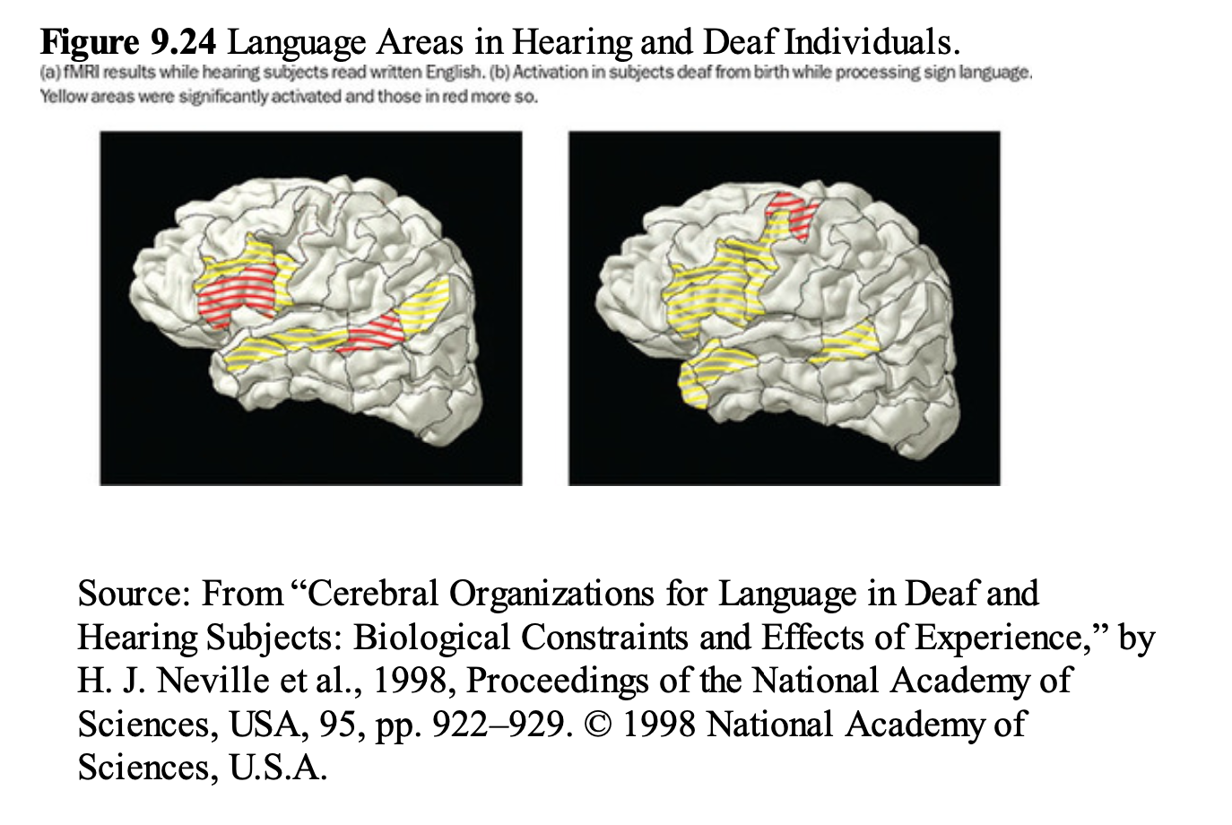

Slide 97
